Slide 1
الاجتماع الخامس للجنة الاستشارية الفنية للإحصاءات الديمغرافية والاجتماعية في البلدان العربية
بيروت، 7-8 آذار/مارس 2023

Slide 2
الجلسة الثالثة: توفر البيانات نظرة عامة حول توفر البيانات في المنطقة العربية

Slide 3
مخطط
شرح كيفية احتساب درجات التوفر حسب الموضوع والمؤشر
توافر البيانات في قاعدة بيانات السكان
توافر البيانات في قاعدة البيانات الصحة
توافر البيانات في قاعدة بيانات العمالة
توافر البيانات في قاعدة بيانات التعليم
توافر البيانات في قاعدة بيانات الفقر

Slide 4
الإحصاءات الاجتماعية
المواضيع: السكان، العمالة، الصحة، التعليم، الفقر، الإسكان، وتكوين الأسرة
قواعد البيانات المتاحة في بوابة بيانات الإسكوا: السكان، العمالة، الصحة، التعليم، والفقر
السكان: 21 مؤشر
الصحة: 19 مؤشر
العمل: 10 مؤشرات
التعليم: 10 مؤشرات
الفقر: 5 مؤشرات

Slide 5
كيفية احتساب درجات التوفر
بالنسبة للمؤشرات السنوية ، إذا كان المؤشر متاحًا في بلد معين في سنة معينة من 2010 إلى 2021 ، فإنه يُنسب إلى القيمة 1 لذلك البلد والسنة ، وصفر بخلاف ذلك.
تم اعتبار المؤشرات الدورية متوفرة في بلد معين إذا تم جمع إحصائية لأي سنة خلال الفترة 2014-2021 ، وبالتالي تم إسناد قيمة 1 لذلك البلد المعين.
لحساب توافر البيانات لبلد ما في سنة معينة أو مجال موضوعي معين ، تم تقسيم مجموع نقاط البيانات المتاحة على العدد الإجمالي لنقاط البيانات المحتملة.
بما أن المؤشرات السنوية متوقعة سنويًا ، فمن الممكن اعتبار إحصاءات التوافر للمؤشرات السنوية على أنها اتجاهات.
أسفرت المؤشرات الدورية عن تقدير توافر ثابت واحد لكل بلد يمكن تصنيفها حسب المجال المواضيعي أو تجميعها للمنطقة بأكملها.
تم النظر في 16مؤشرًا سنويًا و 23 مؤشرًا دوريًا ؛ لحساب النتائج الإجمالية لتوافر البيانات لكل بلد والمنطقة ككل:
تم احساب متوسط درجات المؤشرات السنوية لكامل الفترة الزمنية 2010-2021 ، ثم تم احساب متوسط درجات المؤشرات الدورية الشاملة ، و المجموع النهائي كان عبارة عن معدل توافر المؤشرات السنوية والدورية لكل دولة.

Slide 6
مؤشرات مختارة | السكان | تكوين الأسرة | الصحة | ظروف الاسكان | العمالة | التعليم | الفقر
سنوية | حجم السكان | عقود الزواج المسجلة | كثافة المستشفيات |  | معدل المشاركة في القوى العاملة | معدل الالتحاق الصافي
 | معدل النمو السكاني السنوي | حالات الطلاق المسجلة | كثافة الصيادلة |  | معدل مشاركة الشباب في القوى العاملة | نسبة التلاميذ إلى المعلمين
 | نسبة الذكور إلى الإناث |  | كثافة الأطباء |  | معدل البطالة
 |  |  |  |  | معدل بطالة الشباب
 |  |  |  |  | العمالة حسب أقسام النشاط الاقتصادي
 |  |  |  |  | العمالة حسب القطاع
دورية | معدل وفيات الرضع | متوسط حجم الأسرة المعيشية | الرعاية قبل الولادة (4 زيارات على الأقل أثناء الحمل) (%) | المصدر الرئيسي لمياه الشرب |  | معدل إلمام البالغين بالقراءة والكتابة | المؤشر العددي للفقر عند خط الفقر الوطني
 | العمر المتوقع عند الولادة | النسبة المئوية للأسر المعيشية التي ترأسها امرأة | نسبة الولادات التي يشرف عليها أخصائيون صحيون مهرة | الوصول إلى مرافق الصرف الصحي المحسنة |  | معدل المام الشباب بالقراءة والكتابة | حصة الإنفاق
 | معدل الخصوبة الكلي |  | معدل وفيات الأمهات | نسبة السكان المستفيدون من خدمات الكهرباء |  |  | مؤشر جيني
 |  |  | استعمال وسائل منع الحمل | نوع المسكن |  |  | فجوة الفقر عند خط الفقر الوطني
 |  |  | نسبة الأطفال دون الخامسة من العمر- قصر القامة | حيازة الوحدات السكنية
 |  |  | نسبة الأطفال دون الخامسة من العمر- انخفاض الوزن
 |  |  | نسبة الأطفال دون الخامسة من العمر-النحاف

Slide 7
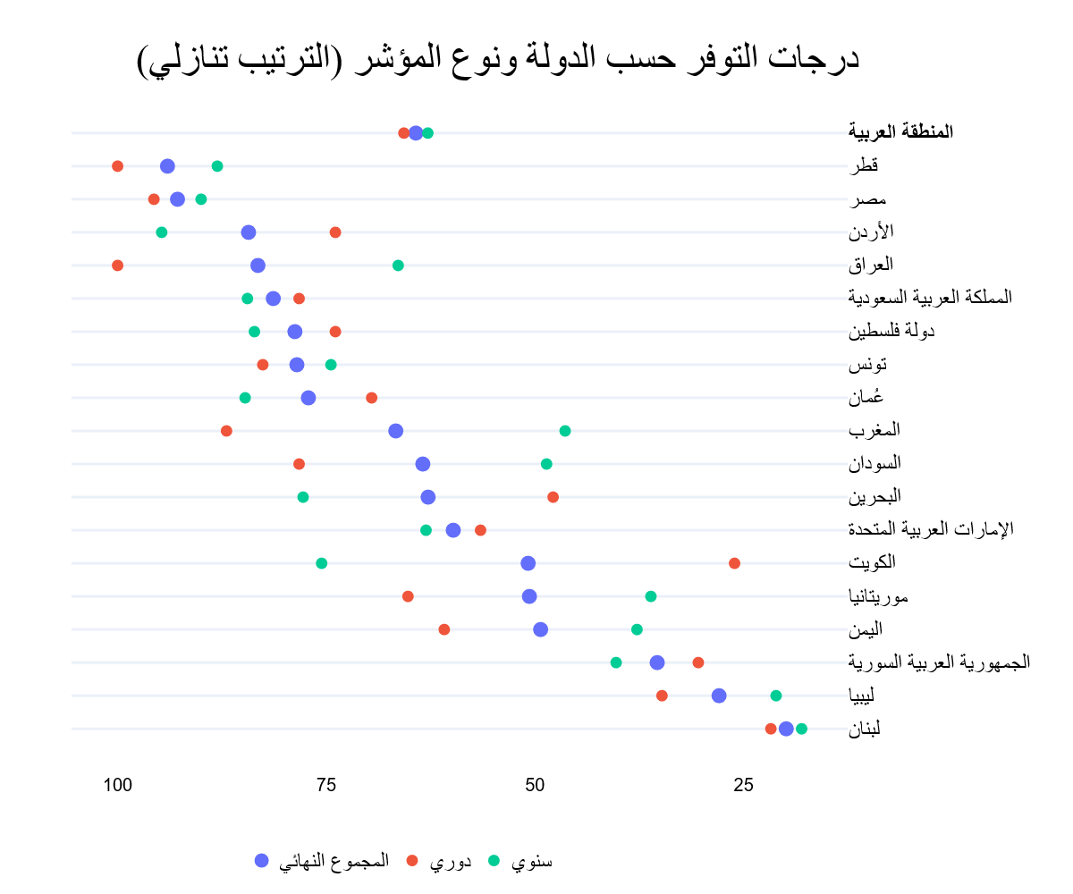
معدل توفر البيانات الكلي للمنطقة العربية هو 64%

Slide 8
مقارنة بين معدلات التوفر الكلية السابقة و الحالية لجميع المؤشرات
البلد | الحالي | 2010 - 2020 | التغير
البحرين | 62.8 | 42.5 | ▲ 20.30
مصر | 92.8 | 93.0 | ▼ 00.20
العراق | 83.2 | 76.9 | ▲ 06.30
الأردن | 84.3 | 76.9 | ▲ 07.40
الكويت | 50.8 | 51.7 | ▼ 00.90
لبنان | 19.9 | 15.3 | ▲ 04.60
ليبيا | 27.9 | 20.6 | ▲ 07.30
موريتانيا | 50.7 | 58.0 | ▼ 07.30
المغرب | 66.7 | 69.7 | ▼ 03.00
عُمان | 77.1 | 51.4 | ▲ 25.70
قطر | 94.0 | 75.3 | ▲ 18.70
المملكة العربية السعودية | 81.4 | 59.2 | ▲ 22.20
دولة فلسطين | 78.8 | 97.5 | ▼ 18.70
السودان | 63.4 | 53.9 | ▲ 09.50
الجمهورية العربية السورية | 35.4 | 26.4 | ▲ 09.00
تونس | 78.5 | 48.3 | ▲ 30.20
الإمارات العربية المتحدة | 59.8 | 38.9 | ▲ 20.90
اليمن | 49.3 | 63.6 | ▼ 14.30
المنطقة العربية | 64.3 | 56.6 | ▲ 07.70

Slide 9
السكان

Slide 10
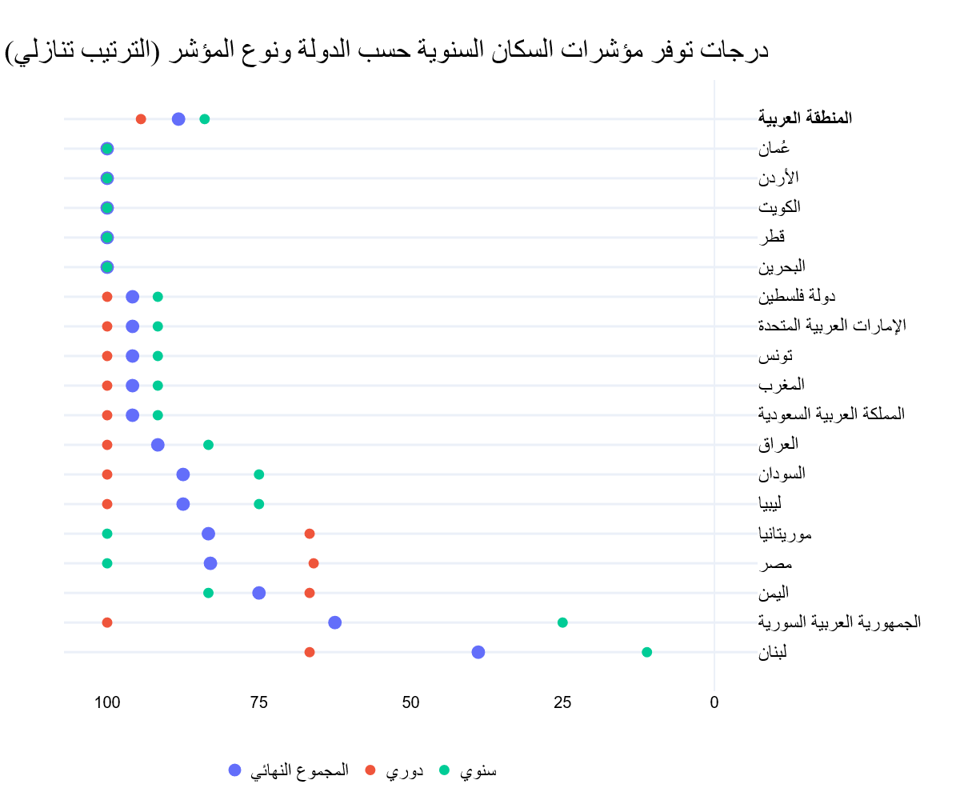
معدل توفر بيانات السكان للمنطقة العربية هو 88%
11 دولة من اصل 18، تتمتع بدرجات تتجاوز المتوسط الإجمالي للمنطقة العربية

Slide 11
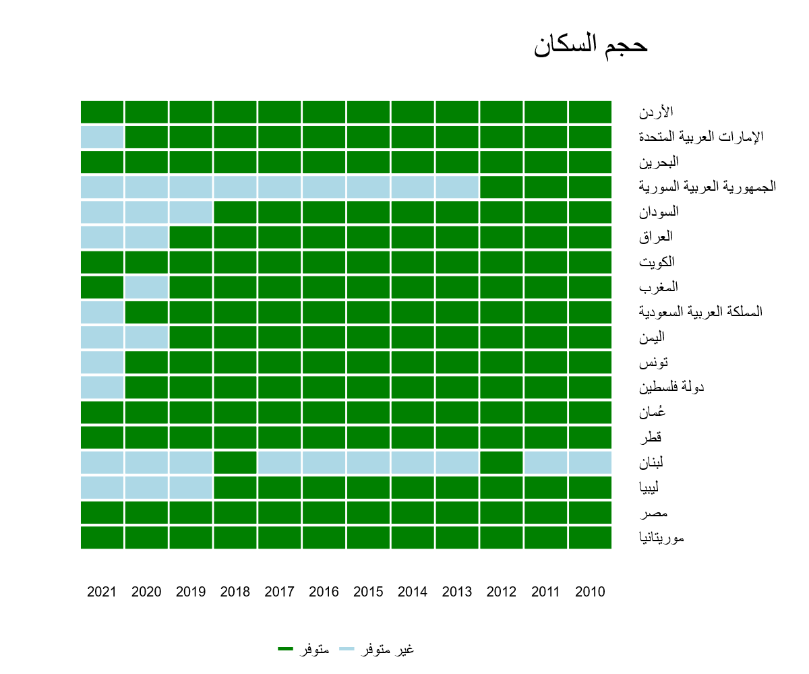

Slide 12
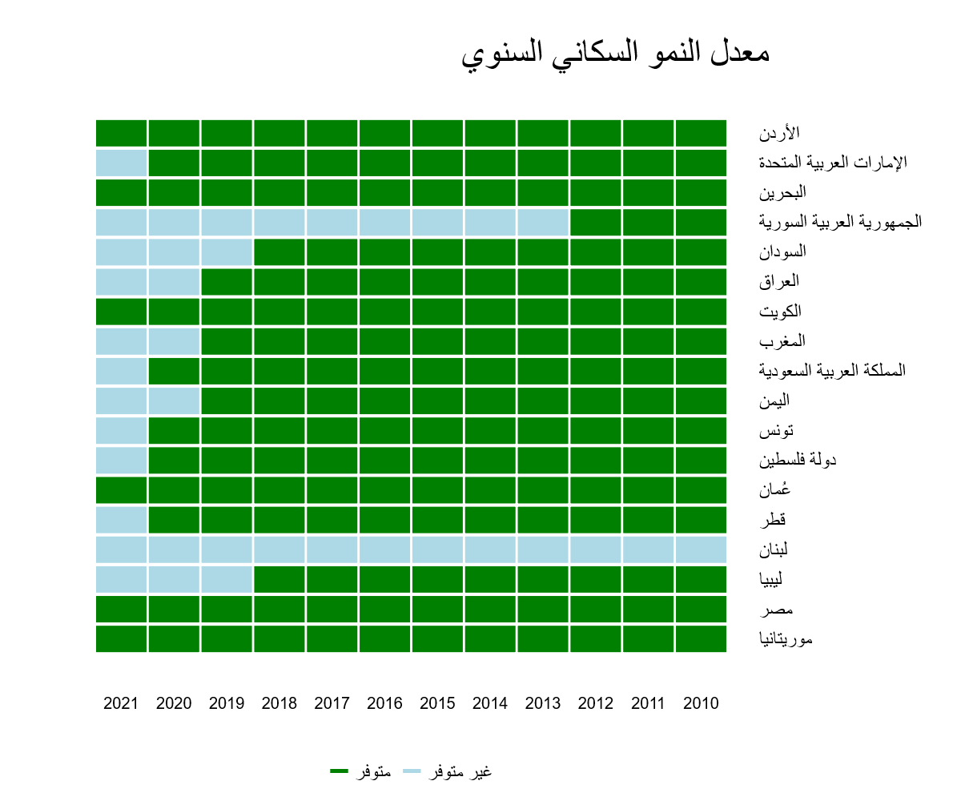

Slide 13
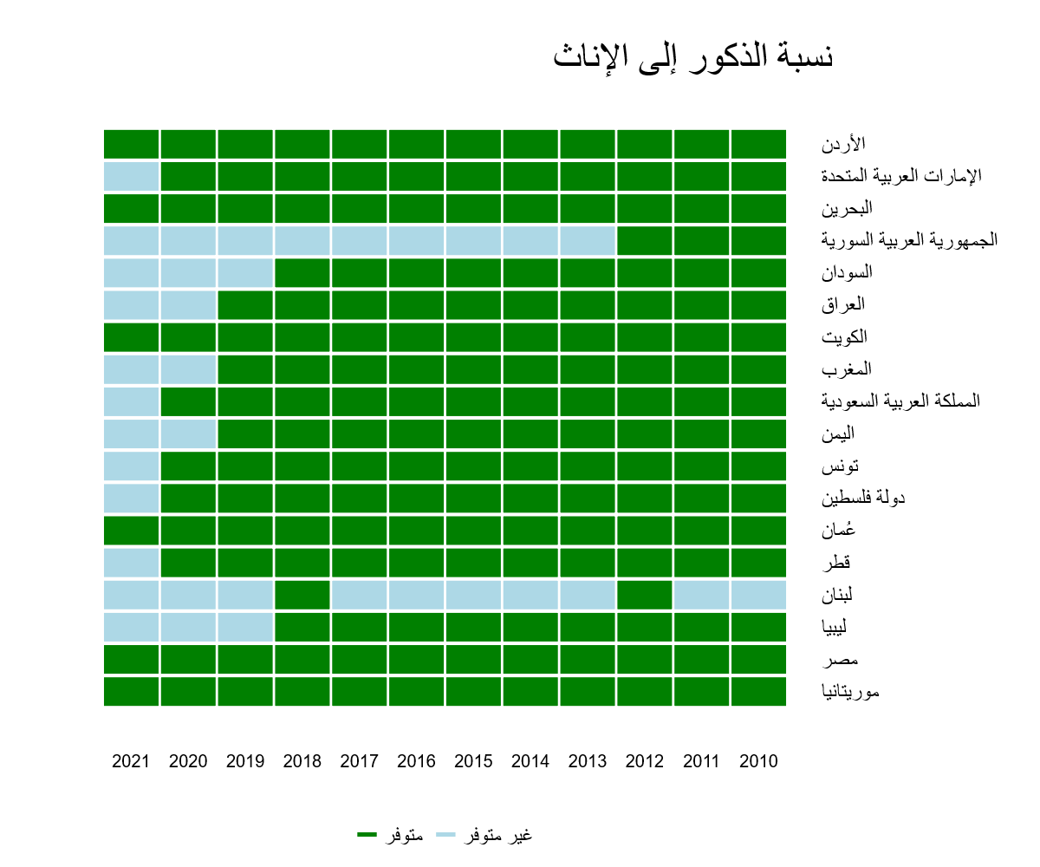

Slide 14
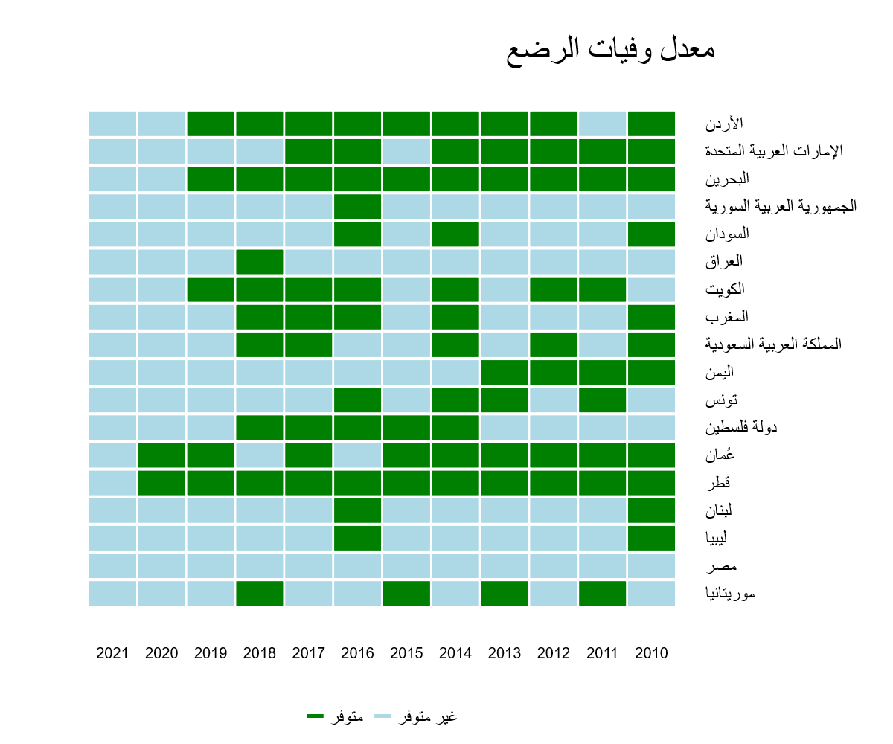

Slide 15
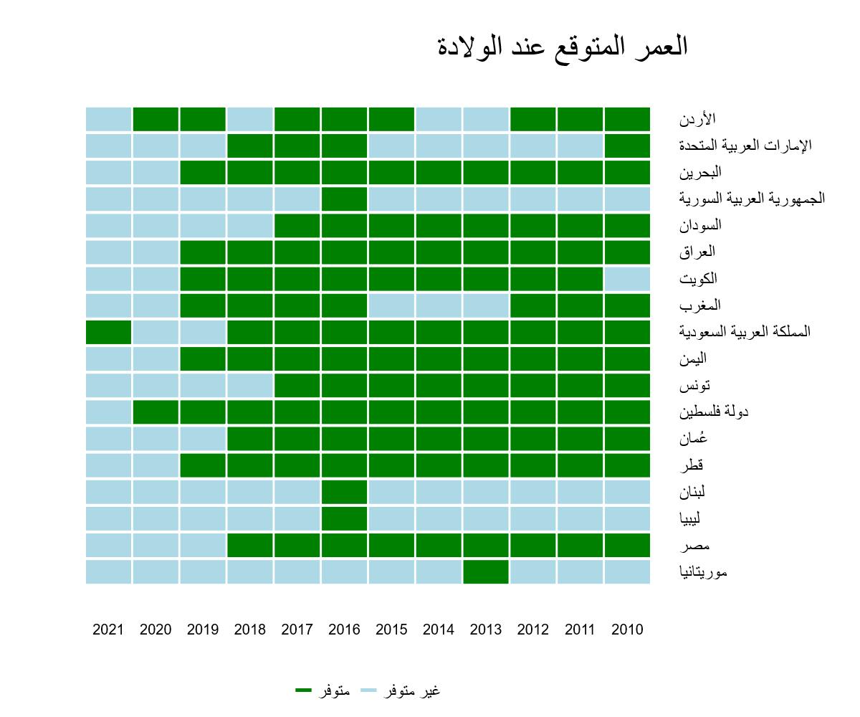

Slide 16
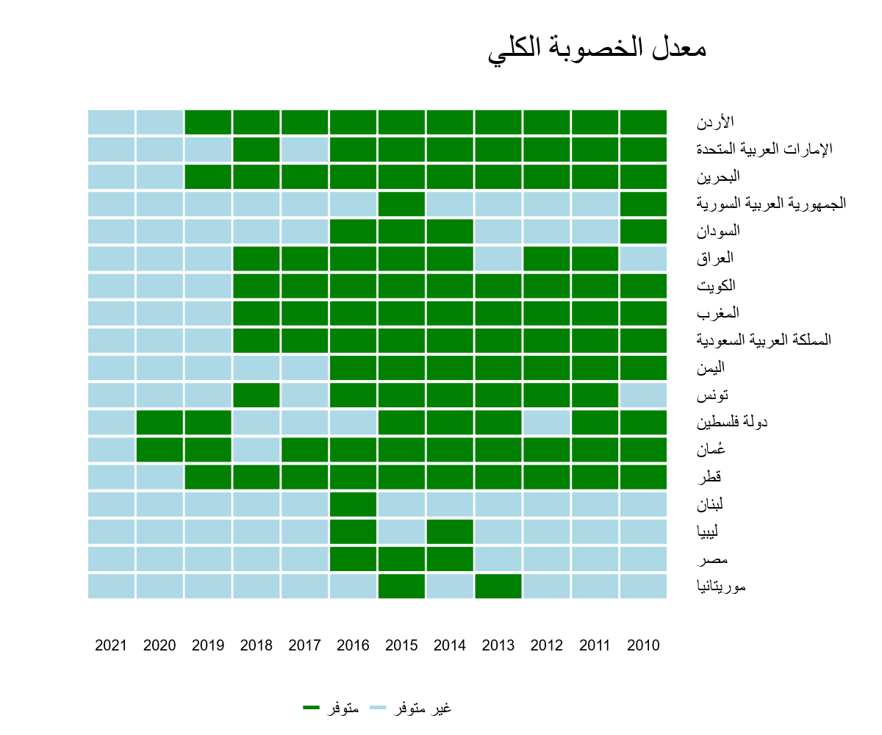

Slide 17
تركيب الأسرة المعيشية

Slide 18
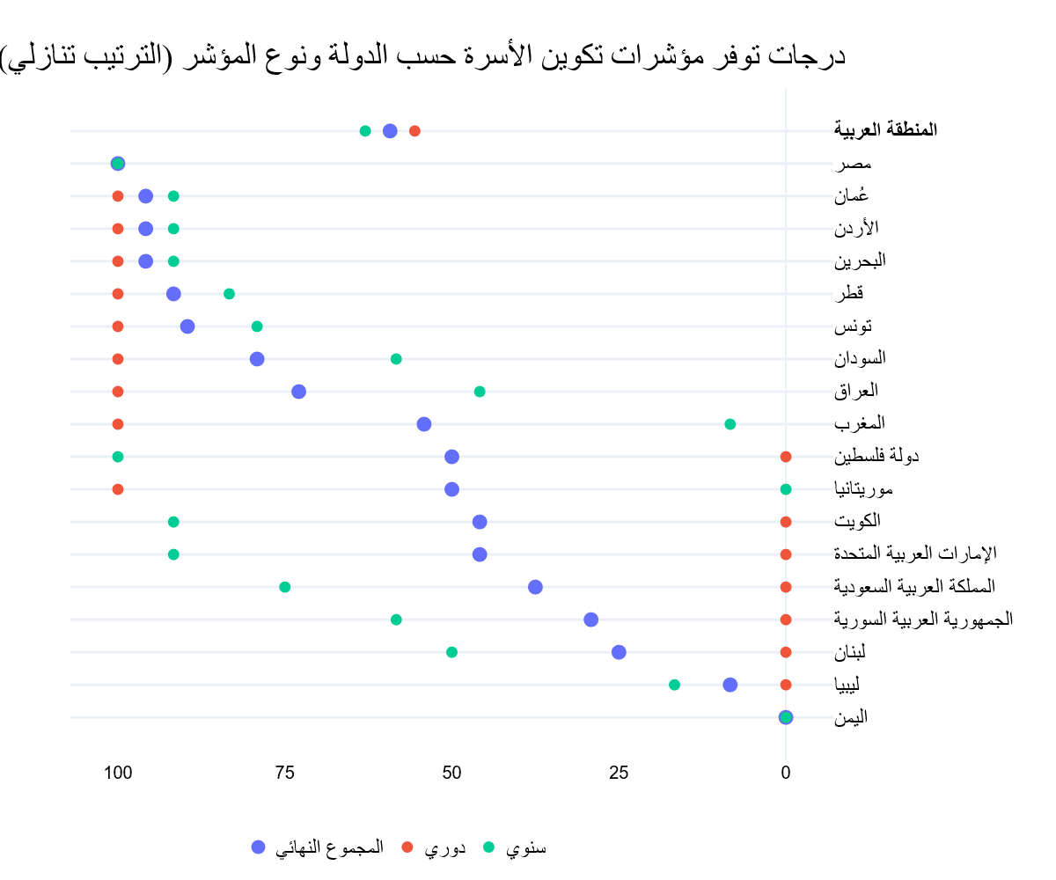
معدل توفر بيانات لتكوين الأسرة للمنطقة العربية هو 60%
7 دول من اصل 18، تتمتع بدرجات تتجاوز المتوسط الإجمالي للمنطقة العربية

Slide 19
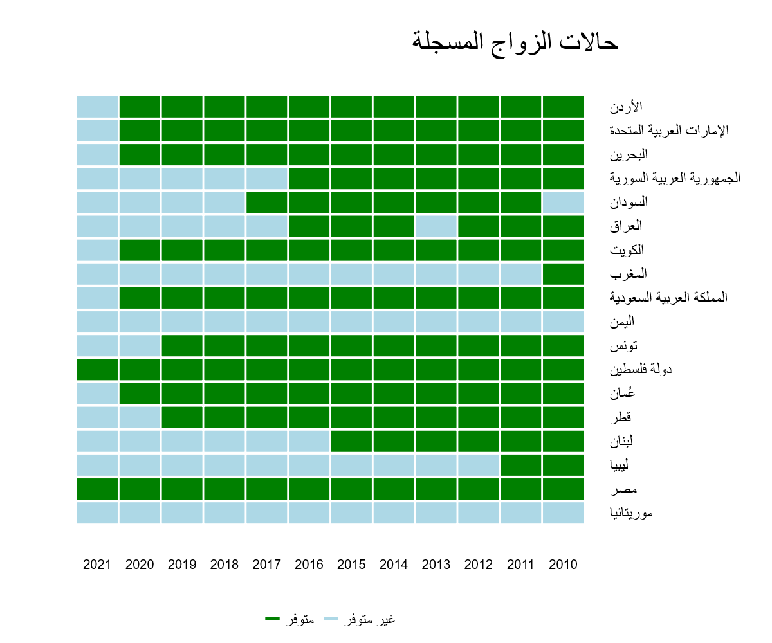

Slide 20
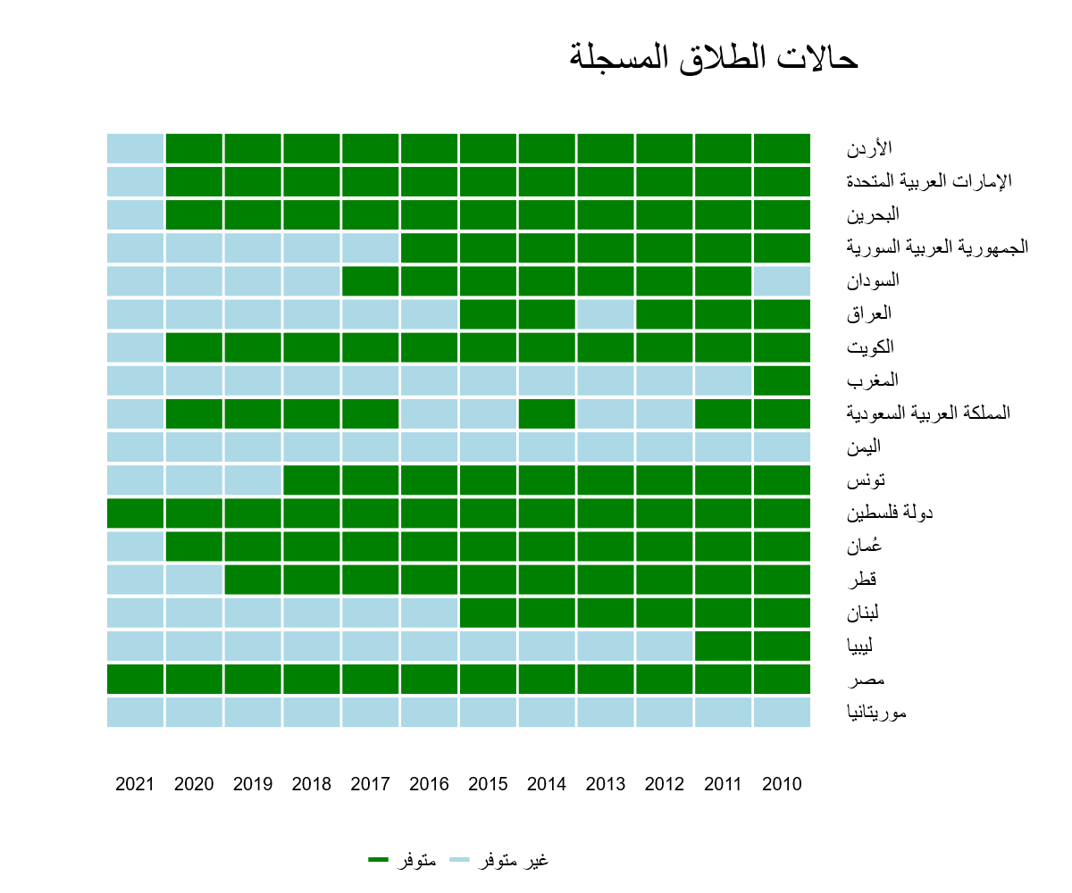

Slide 21
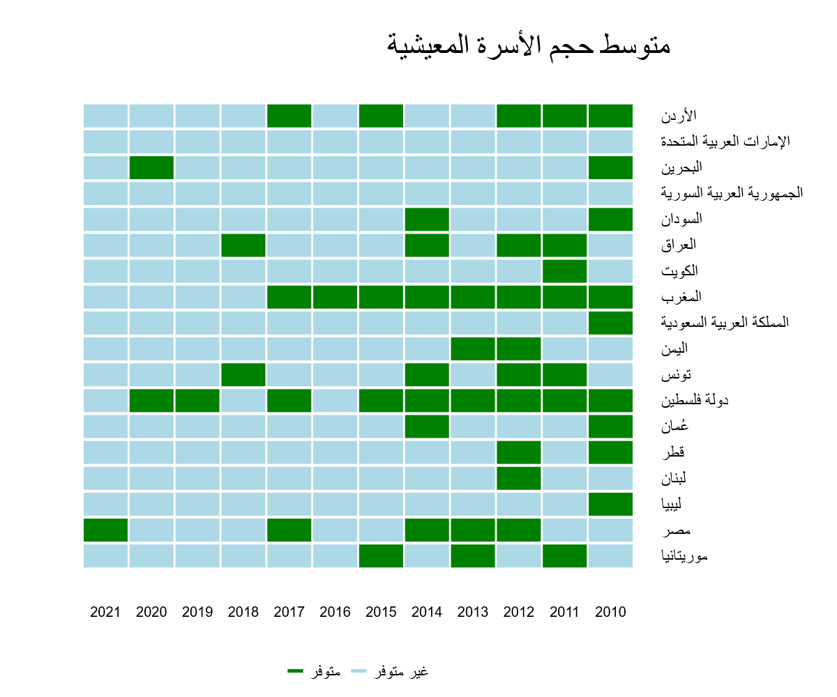

Slide 22
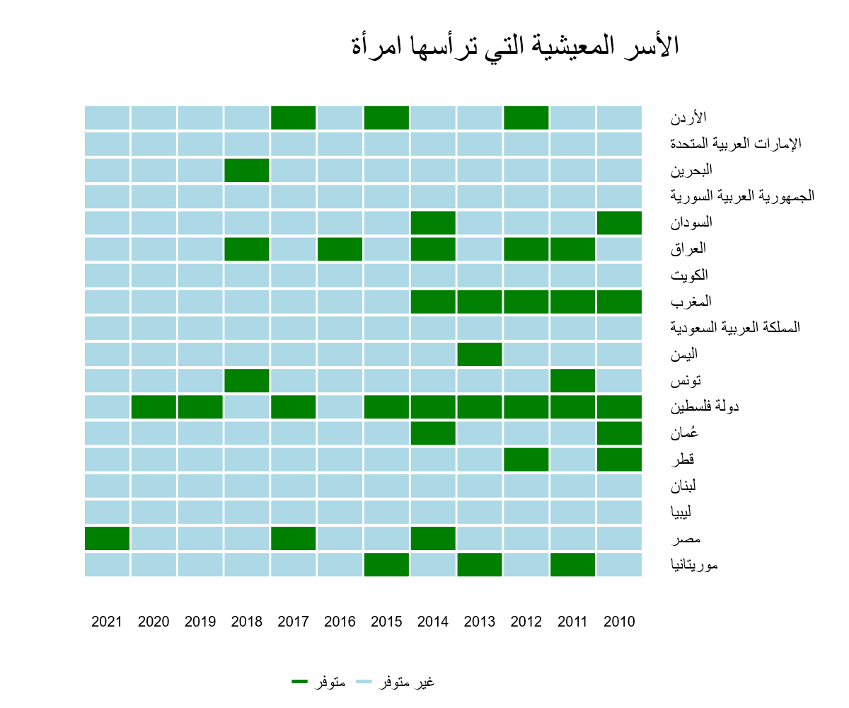

Slide 23
الظروف السكنية

Slide 24
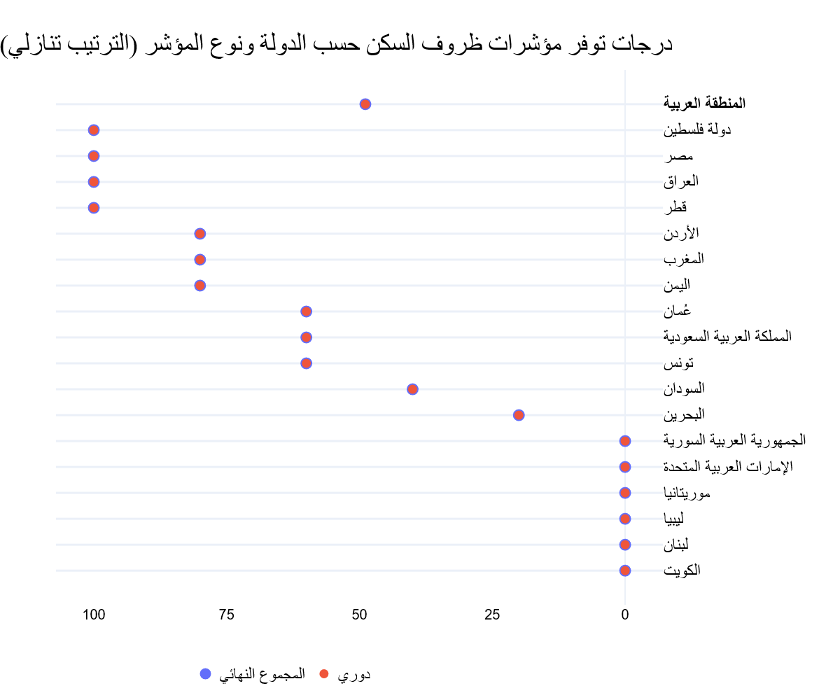
معدل توفر بيانات لظروف السكن للمنطقة العربية 49%
لا تتوفر بيانات للجمهورية العربية السورية، ليبيا، الإمارات العربية المتحدة، الكويت، موريتانيا، ولبنان

Slide 25
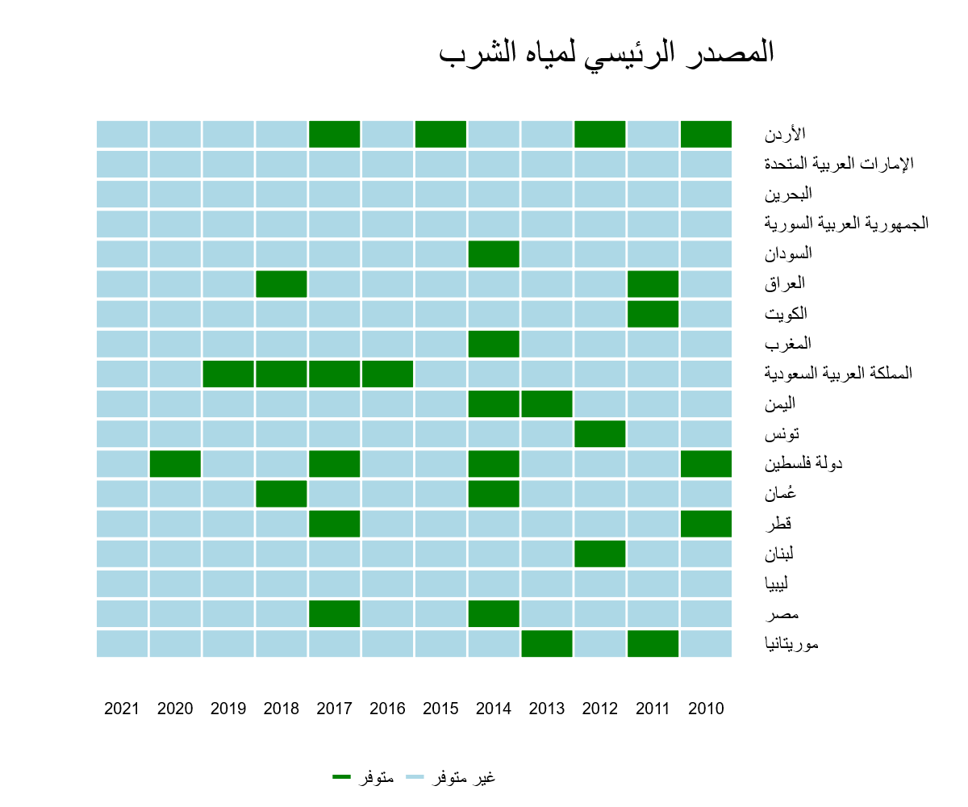

Slide 26
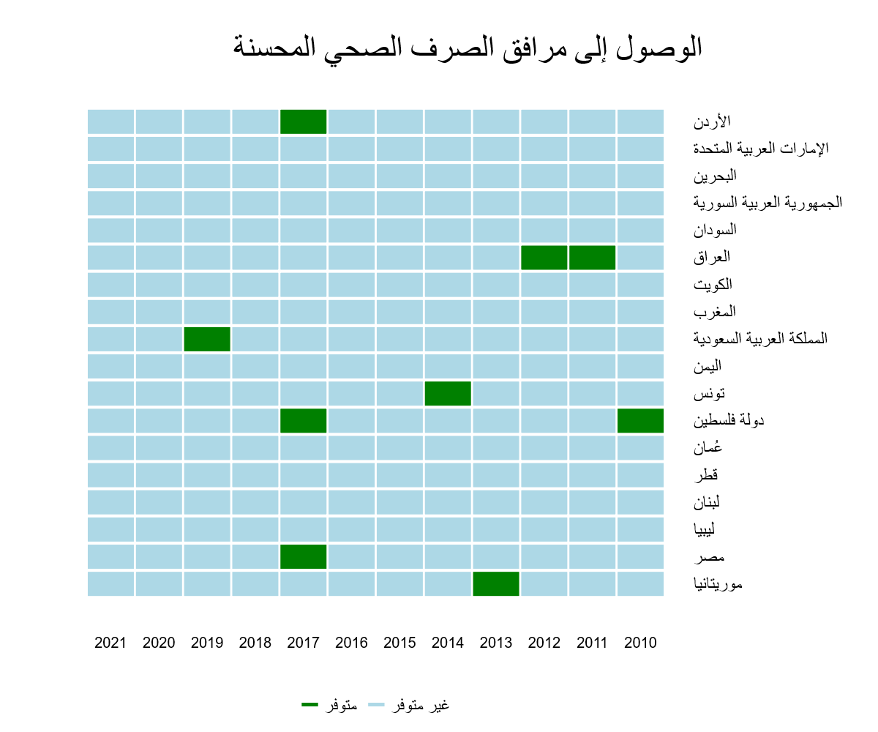

Slide 27
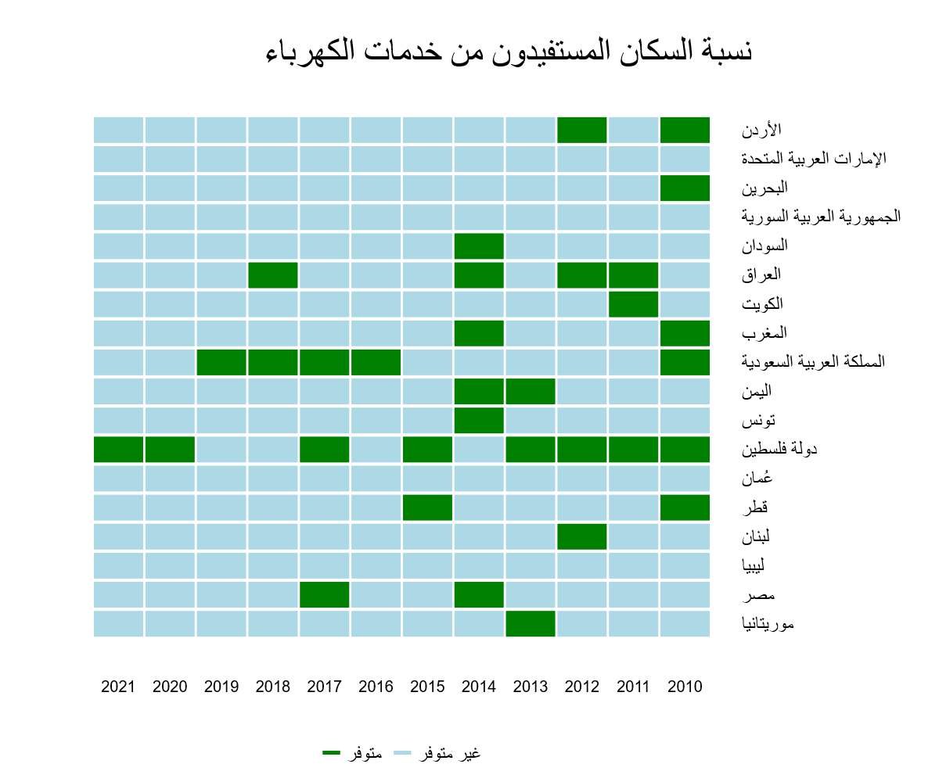

Slide 28
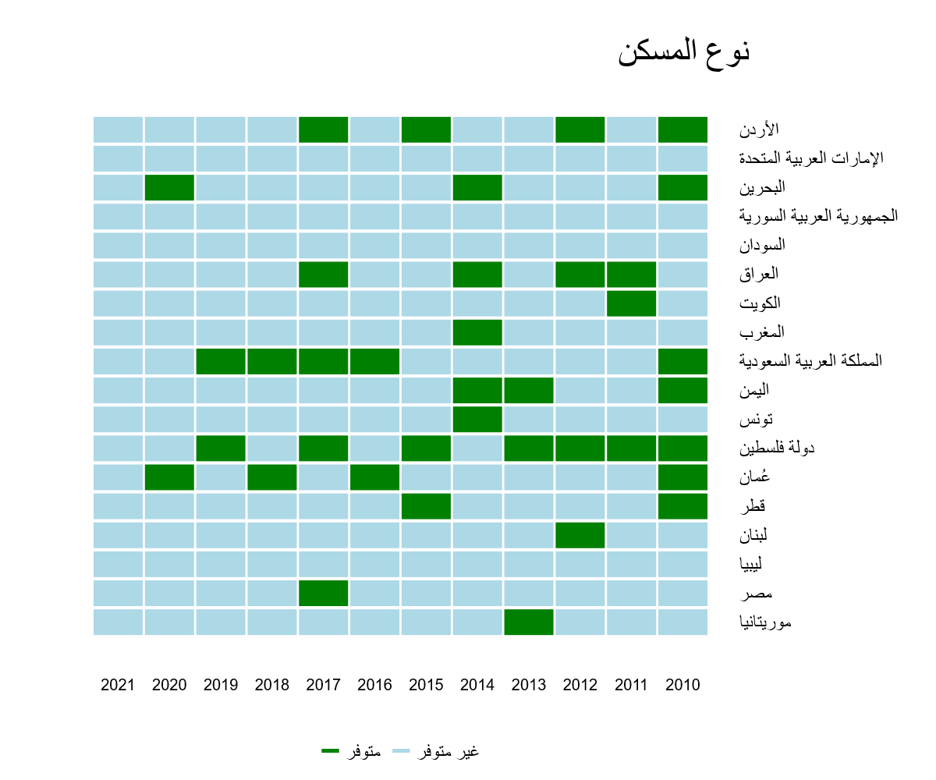

Slide 29
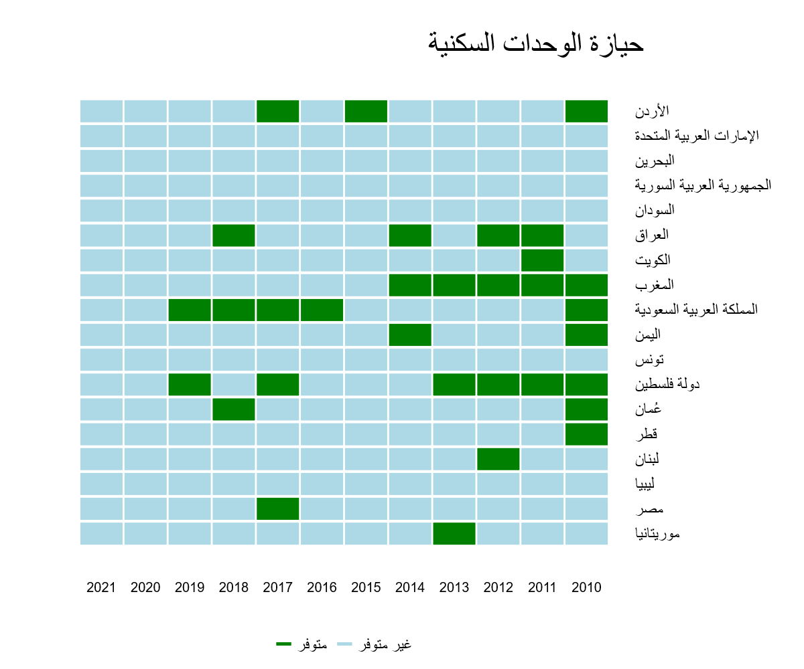

Slide 30
الصحة

Slide 31
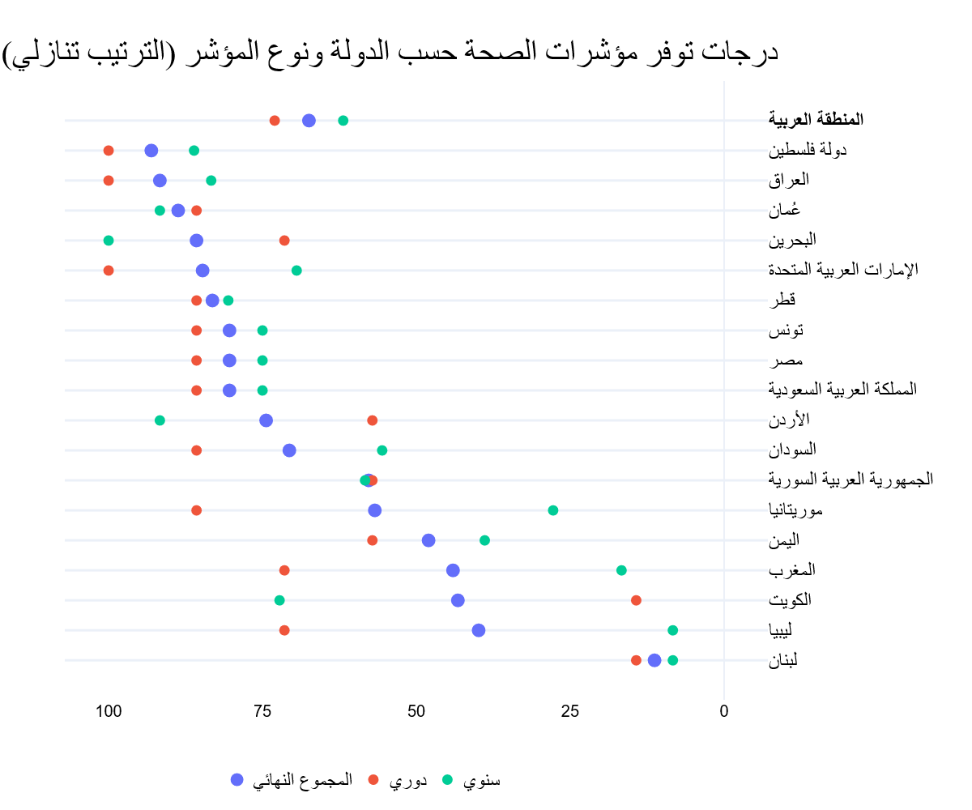
معدل توفر بيانات للصحة للمنطقة العربية هو 67%

Slide 32
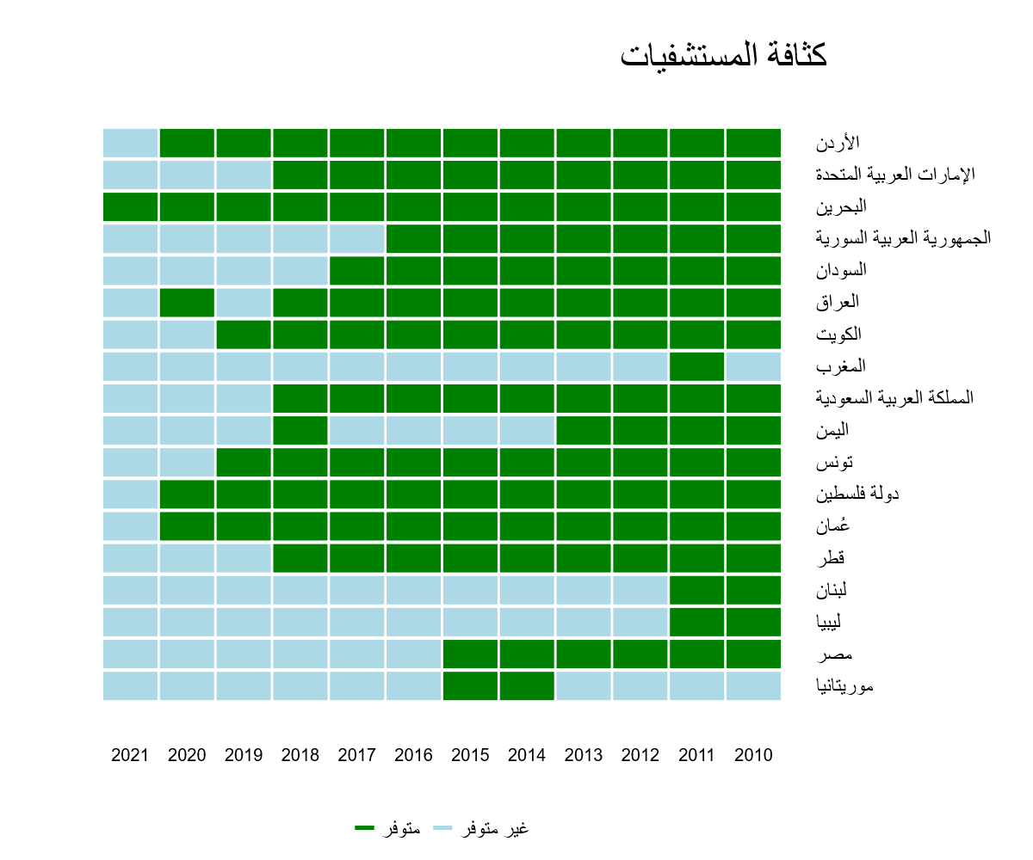

Slide 33
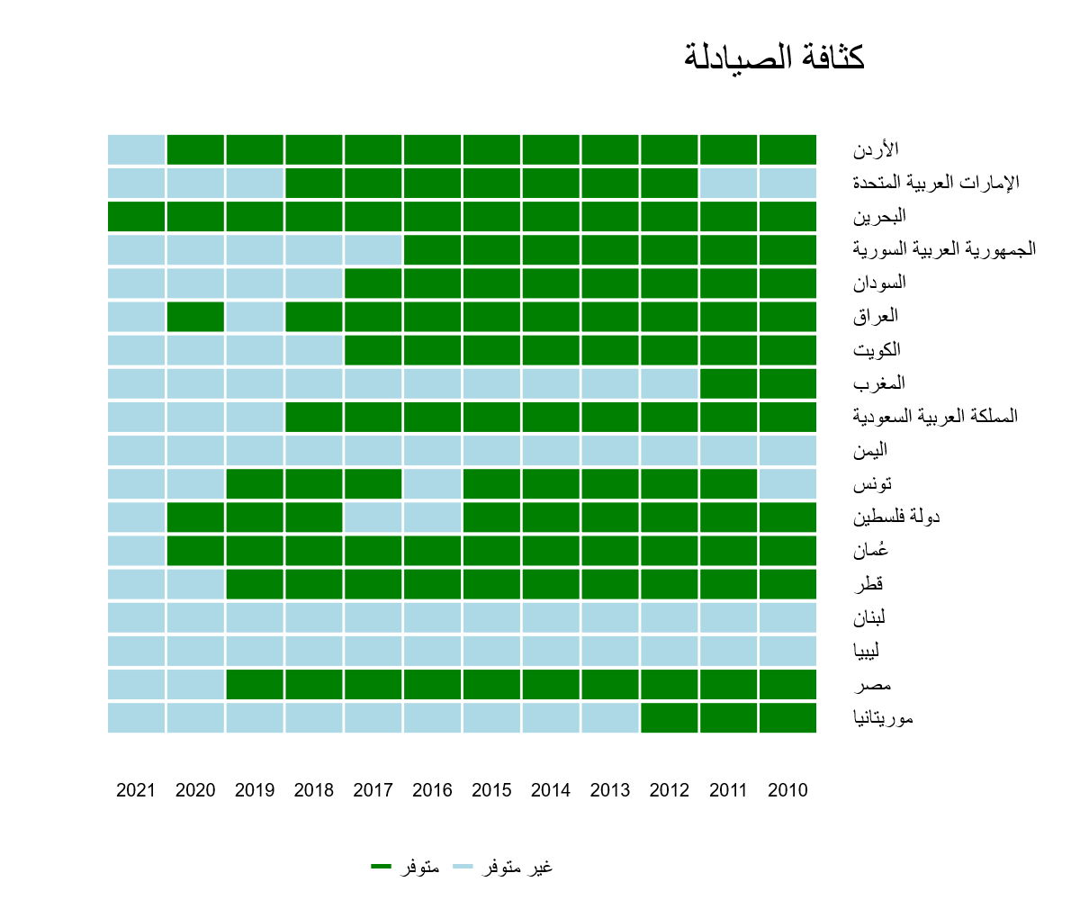

Slide 34
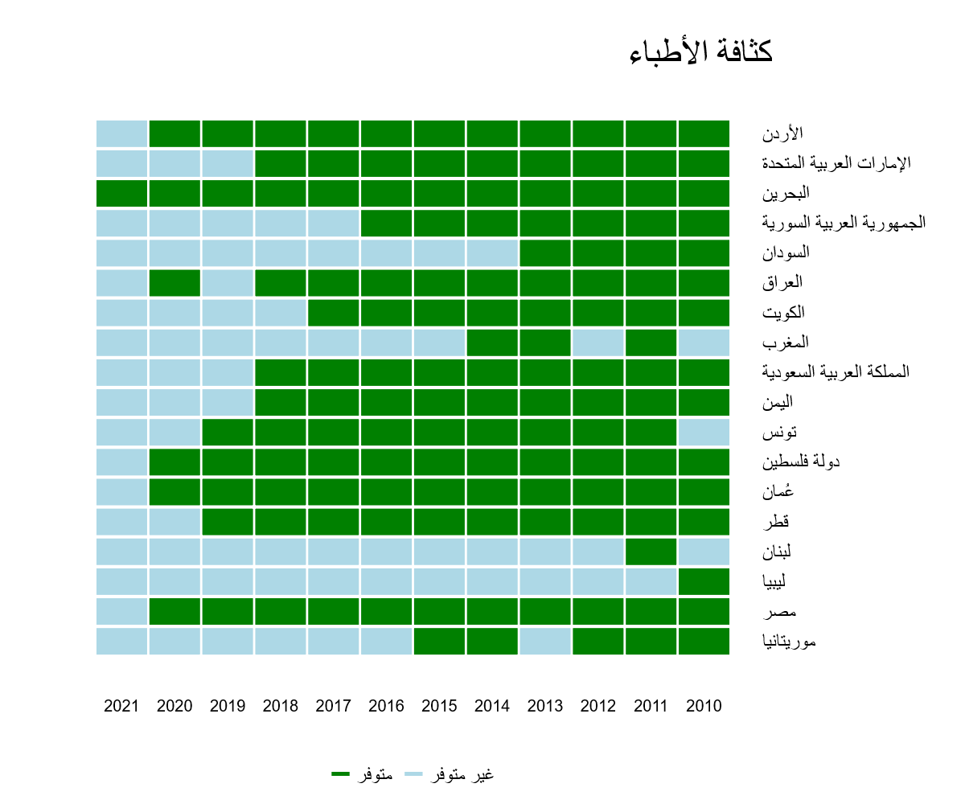

Slide 35
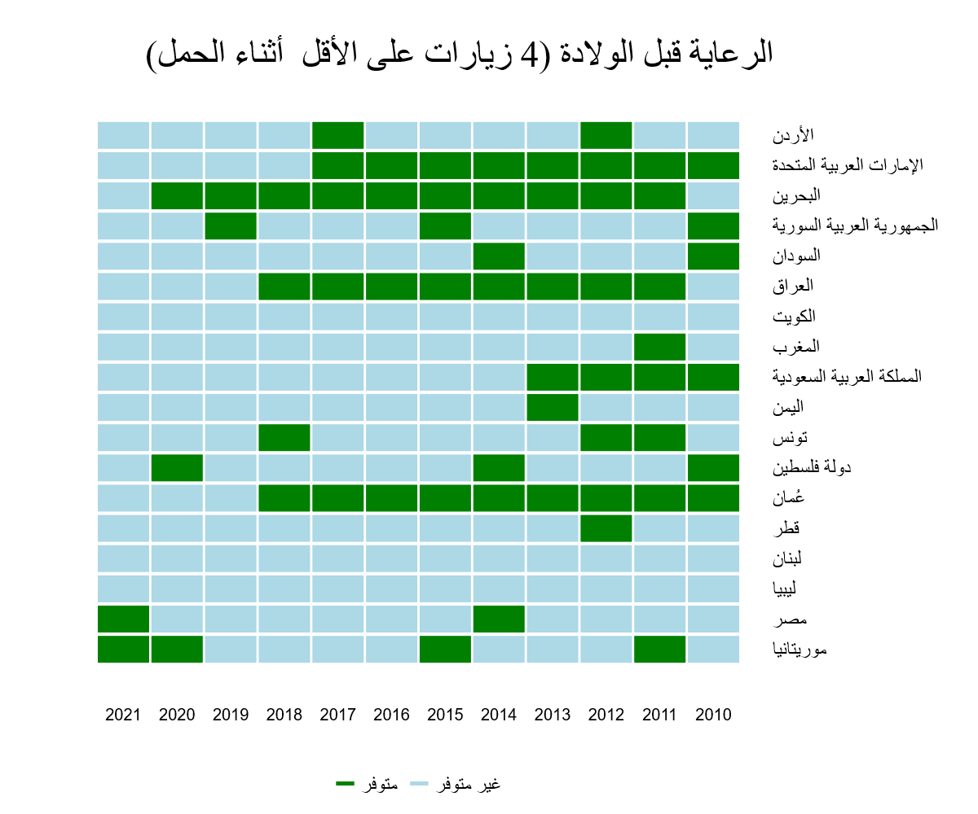

Slide 36
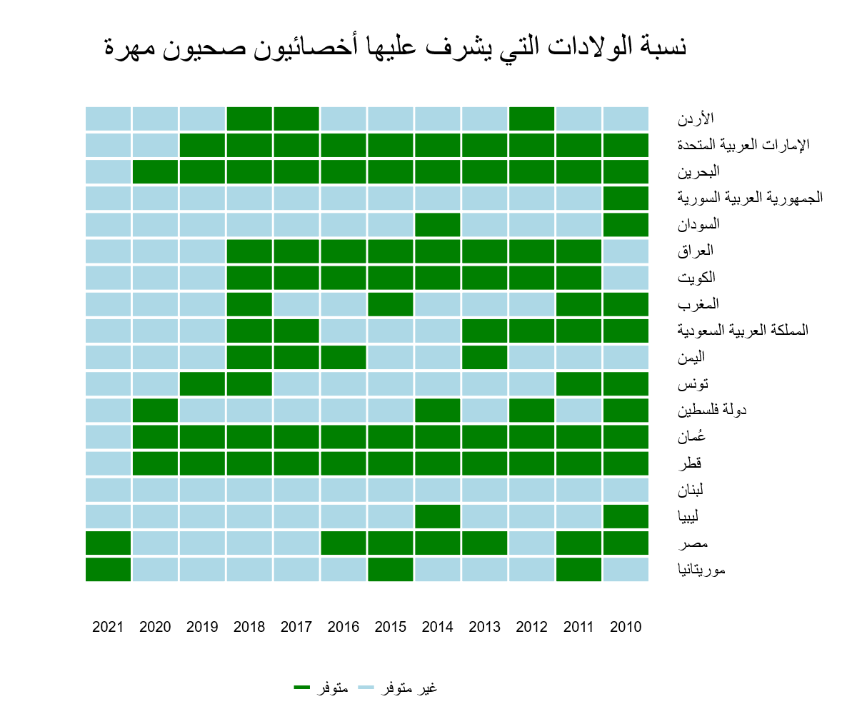

Slide 37
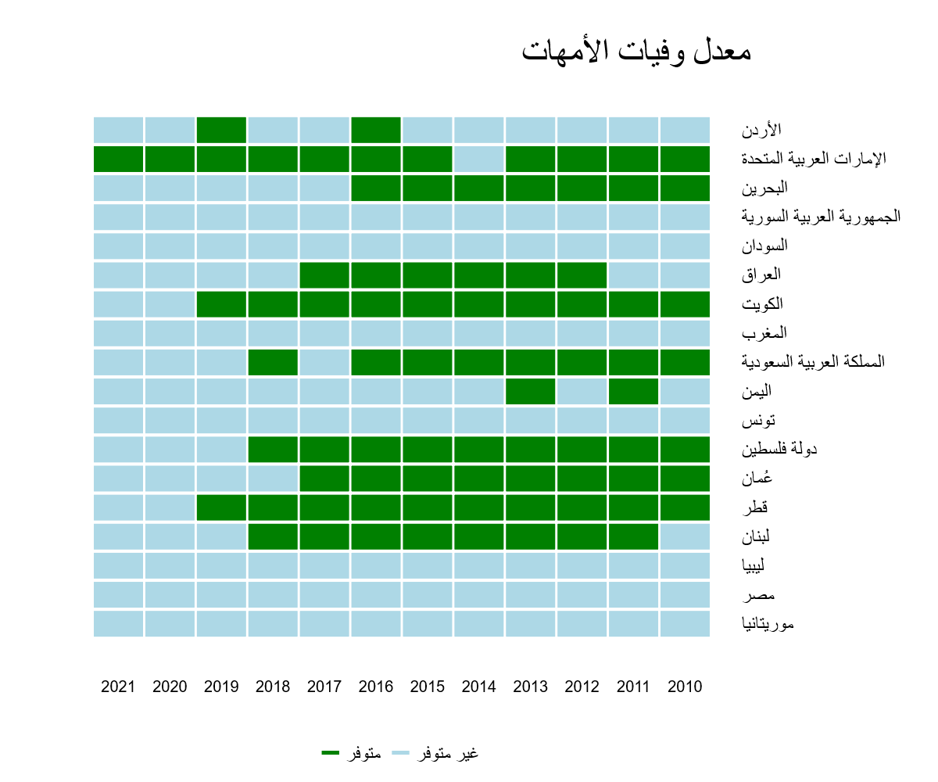

Slide 38
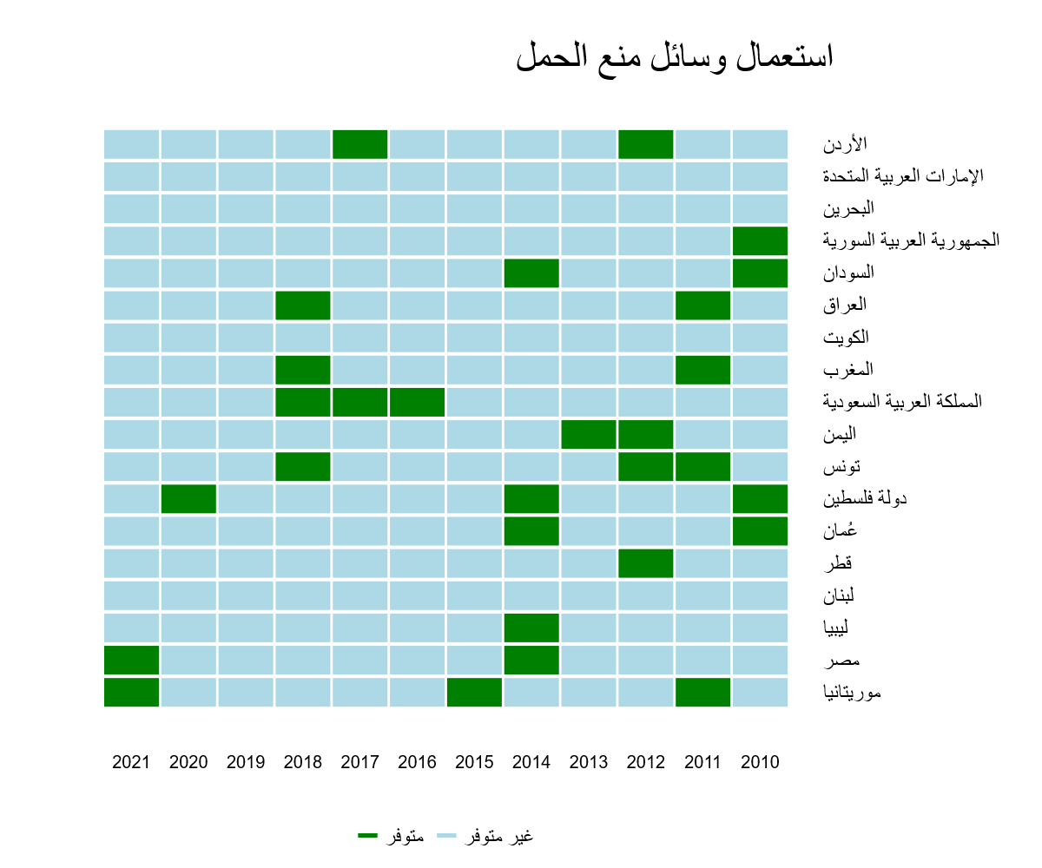

Slide 39
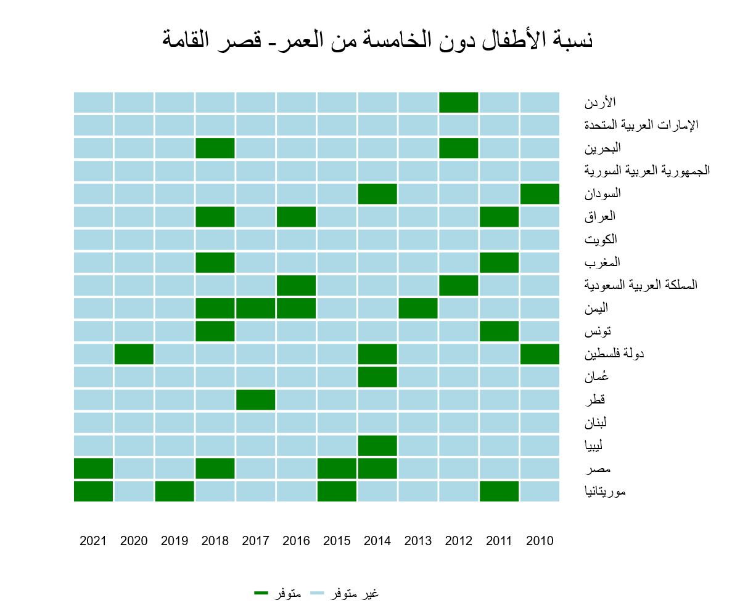

Slide 40
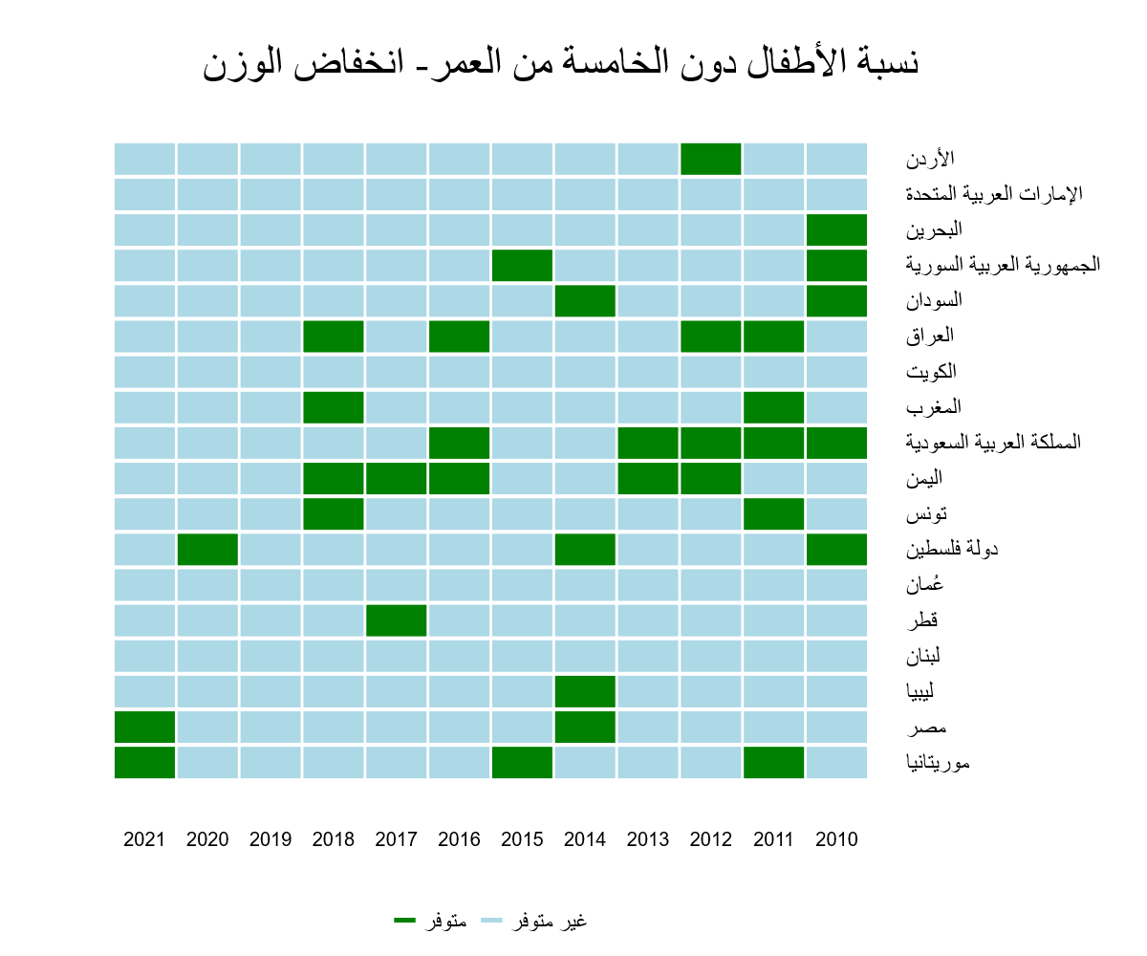

Slide 41
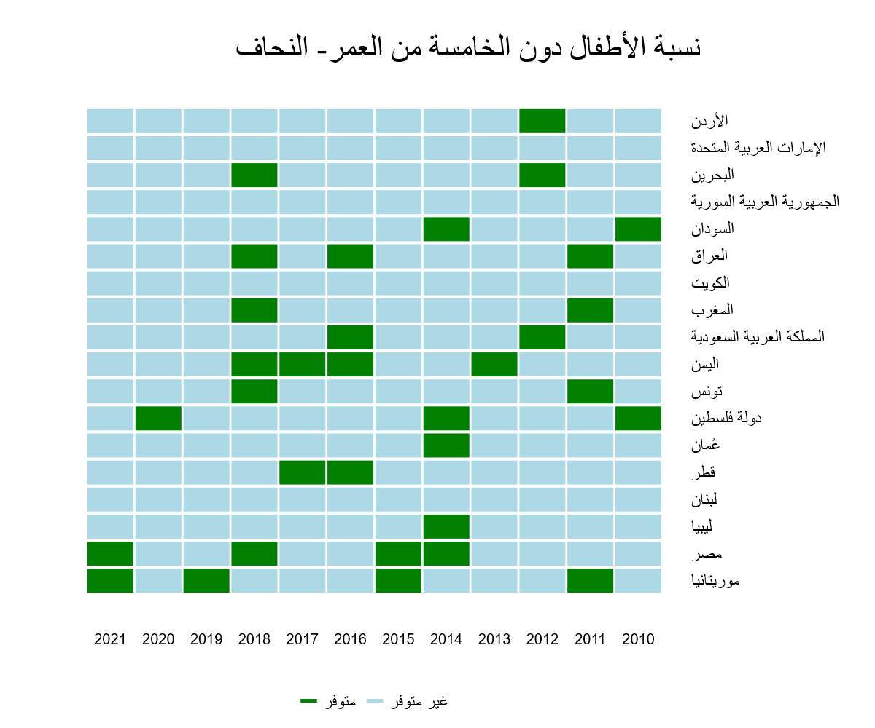

Slide 42
العمالة

Slide 43
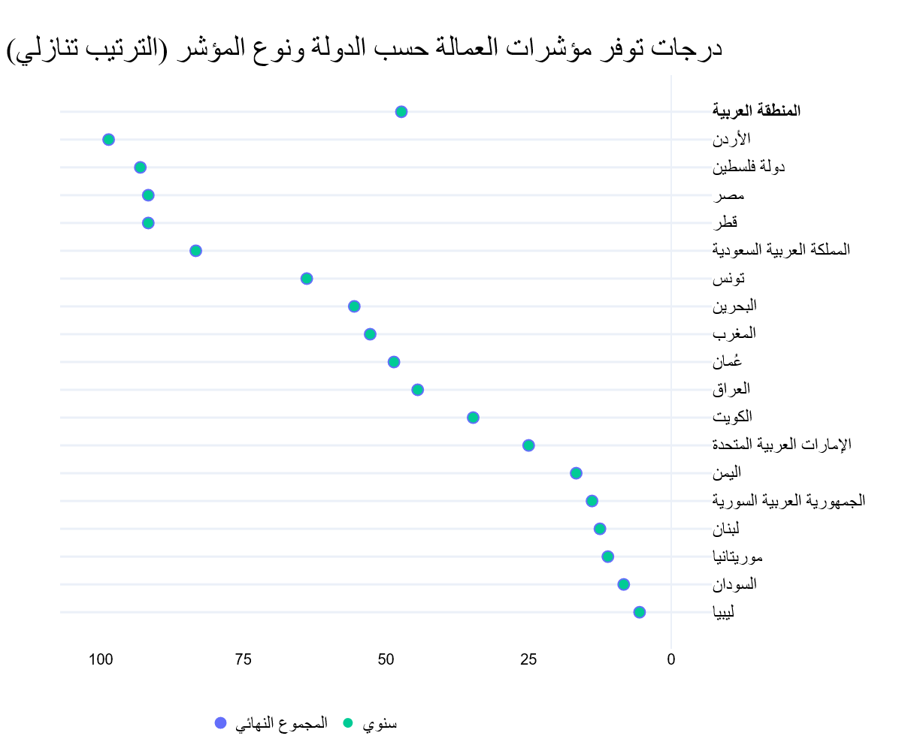
معدل توفر بيانات للعمالة للمنطقة العربية هو 47%
نصف الدول، تتمتع بدرجات تتجاوز المتوسط الإجمالي للمنطقة العربية

Slide 44
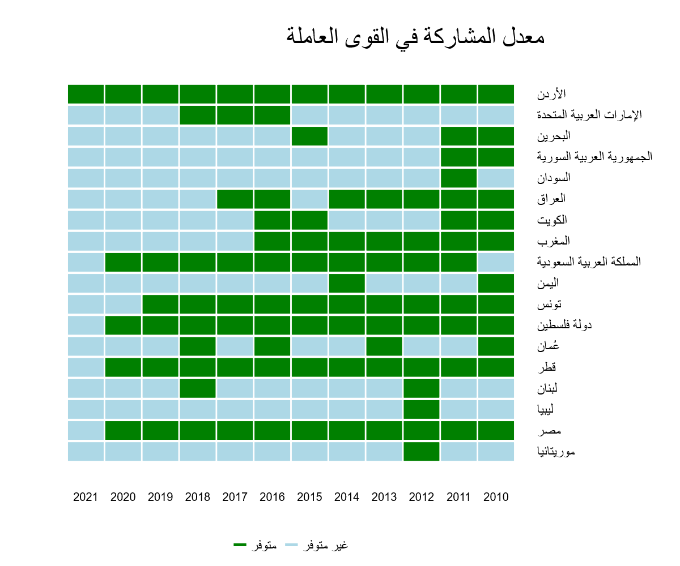

Slide 45
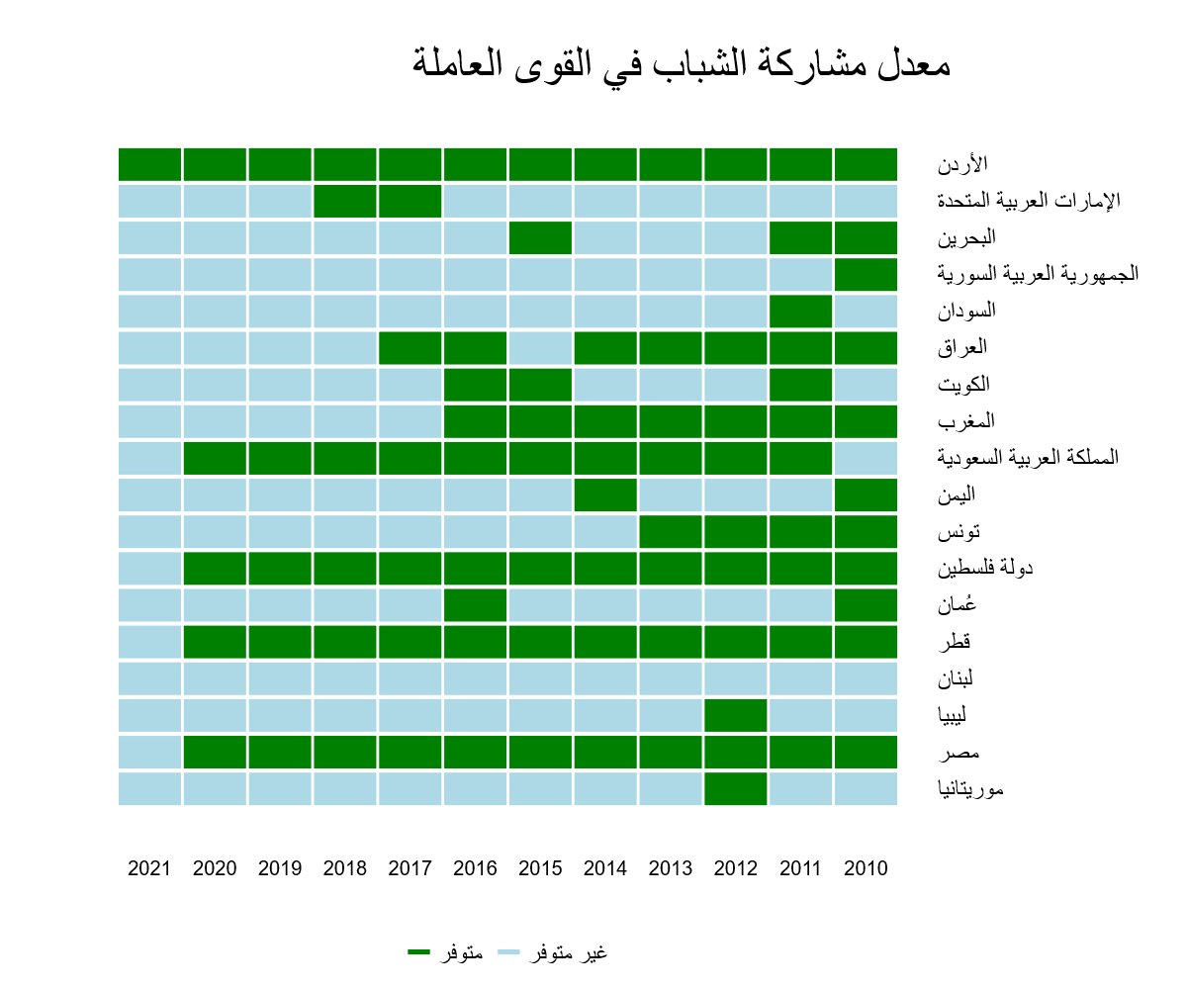

Slide 46
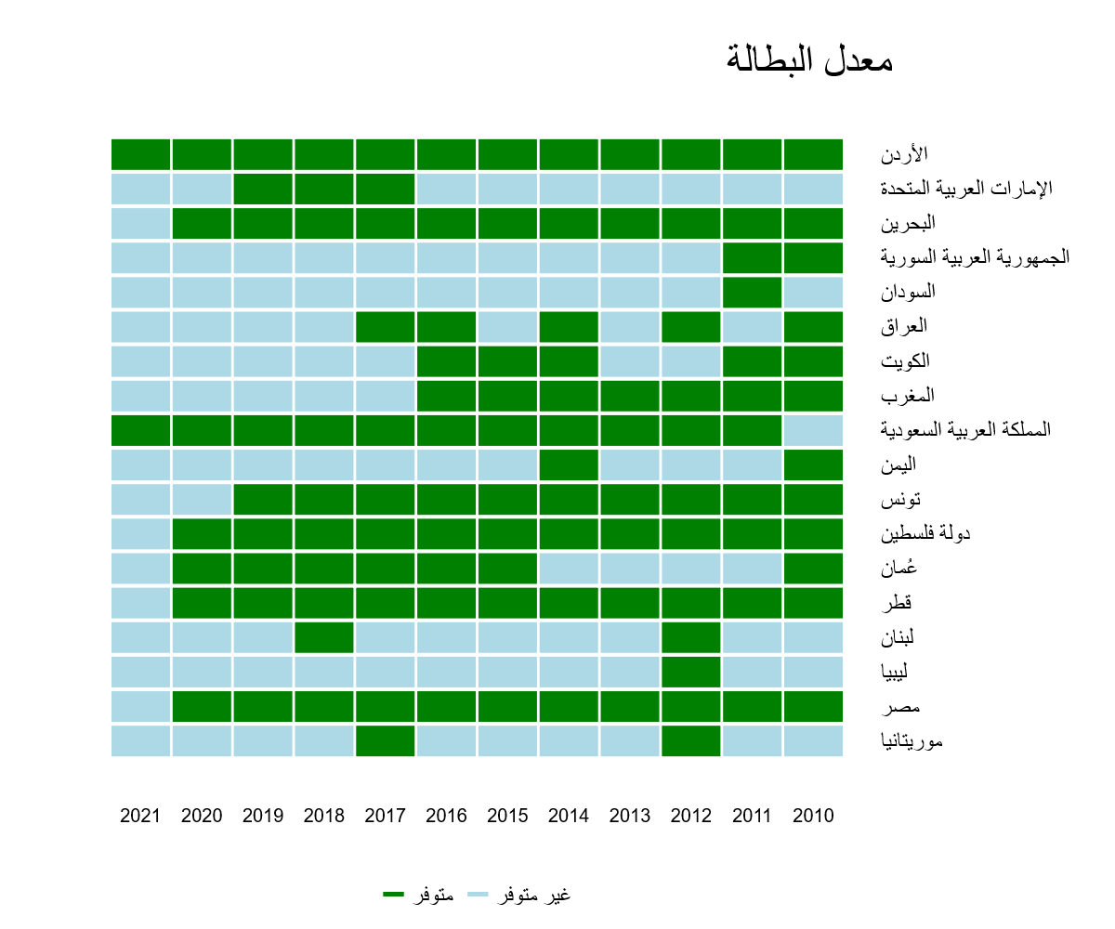

Slide 47
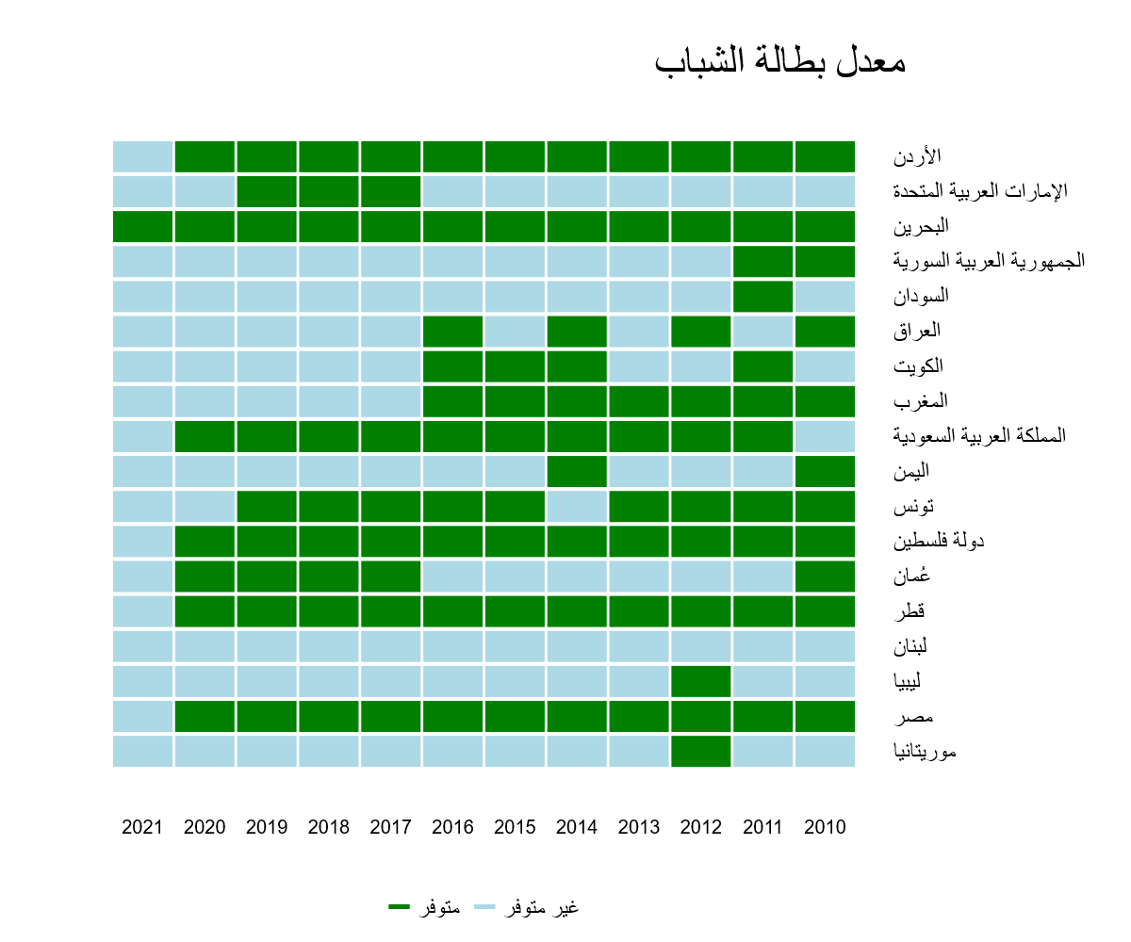

Slide 49
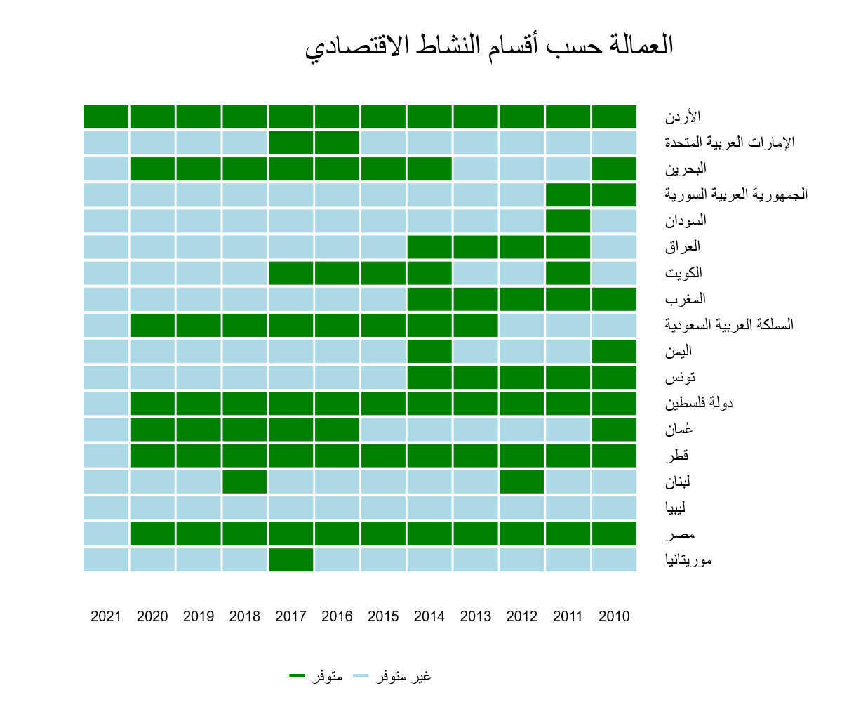

Slide 50
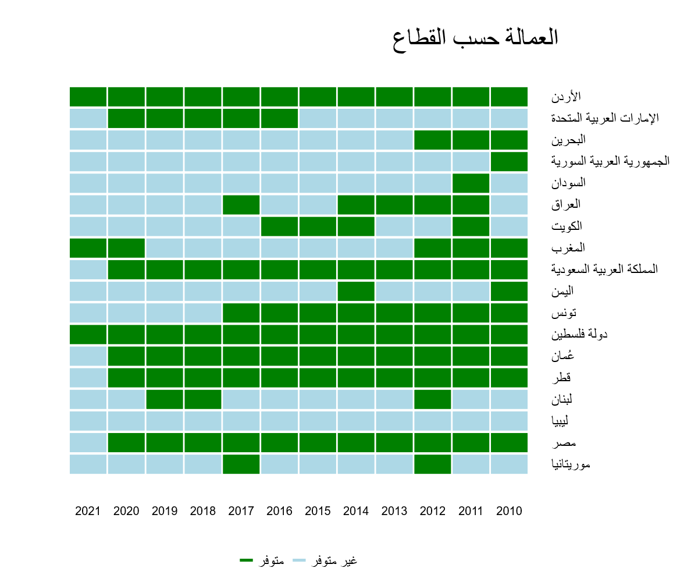

Slide 51
الفقر

Slide 52
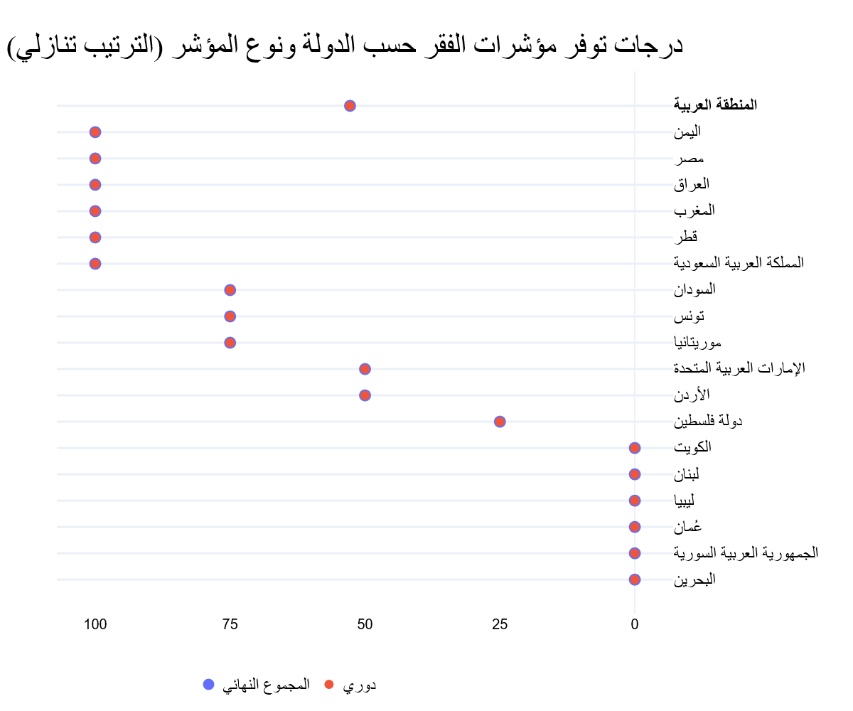
درجات توفر البيانات للفقر 52%
لا تتوافر البيانات في كل من ليبيا، الكويت، لبنان، عُمان، الجمهورية العربية السورية، والبحرين

Slide 53
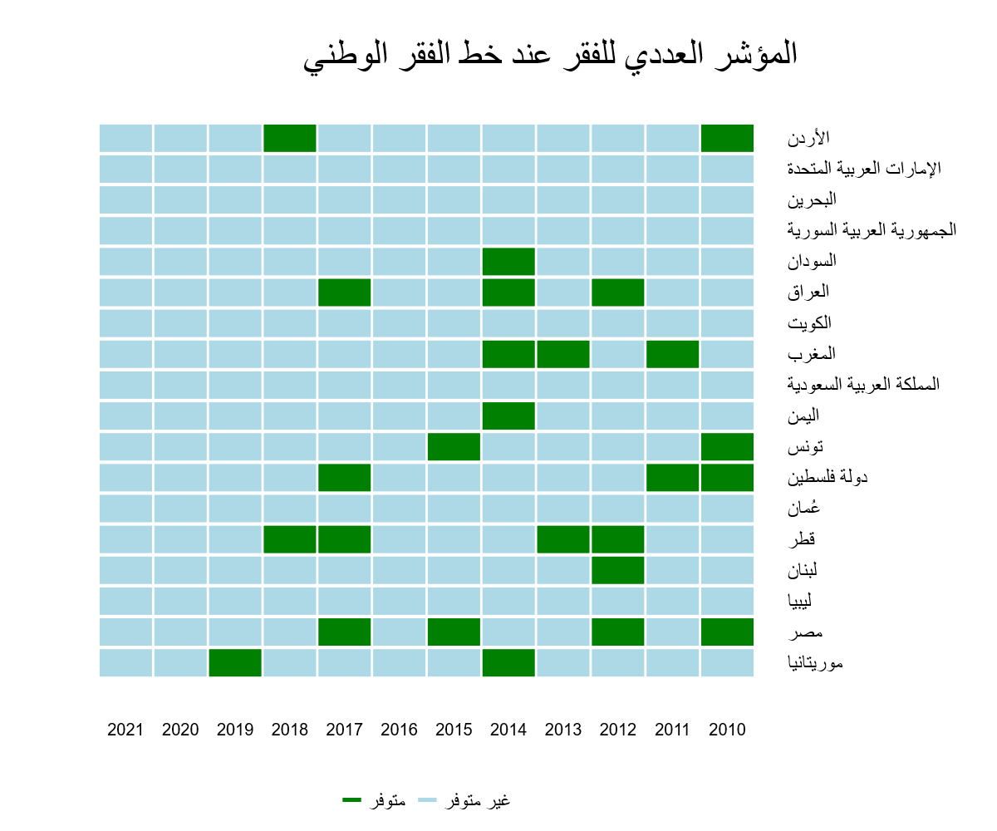

Slide 54
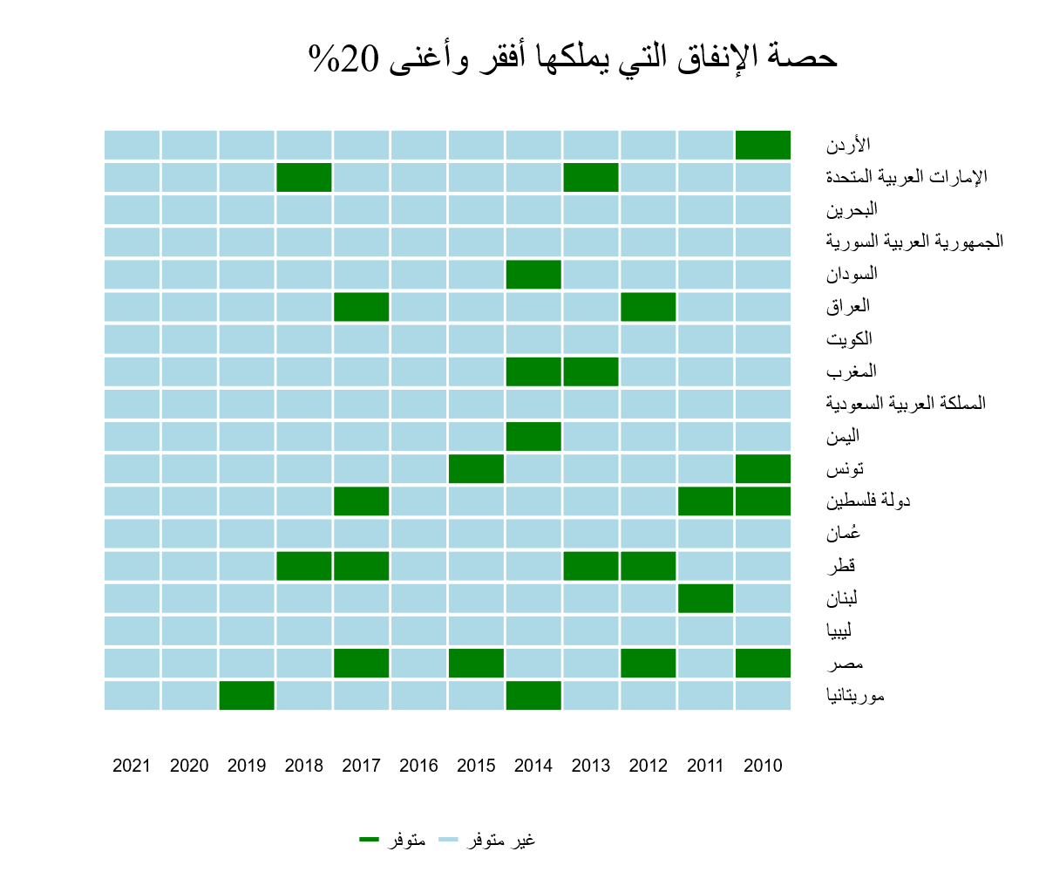

Slide 55
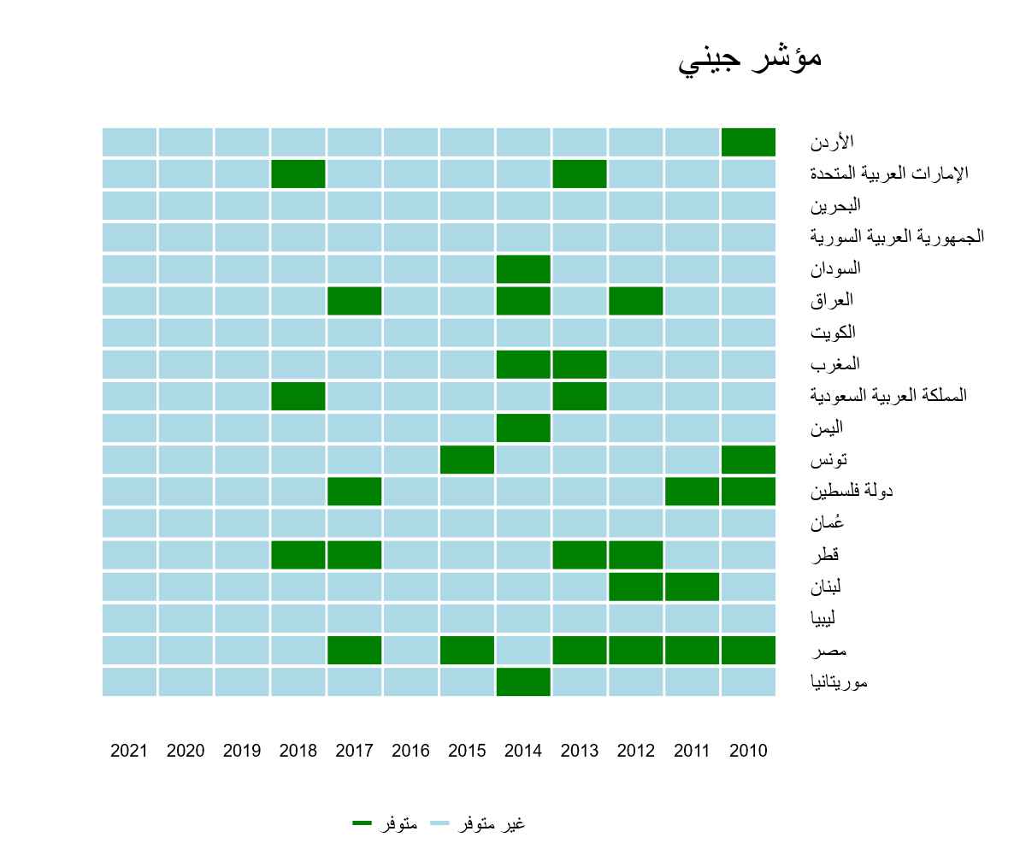

Slide 56
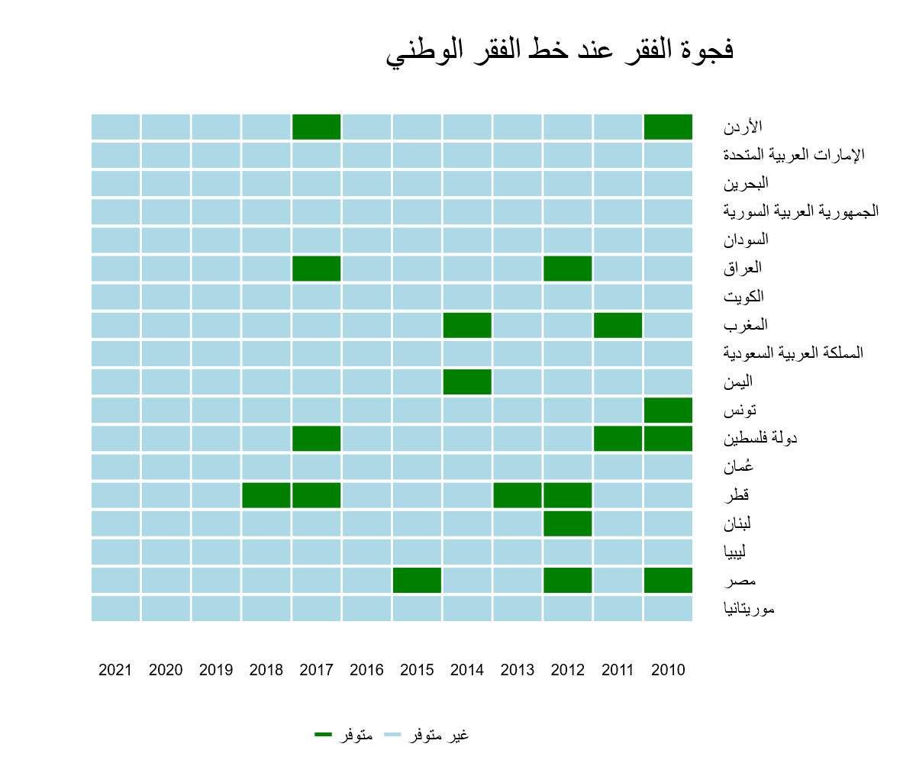

Slide 57
التعليم

Slide 58
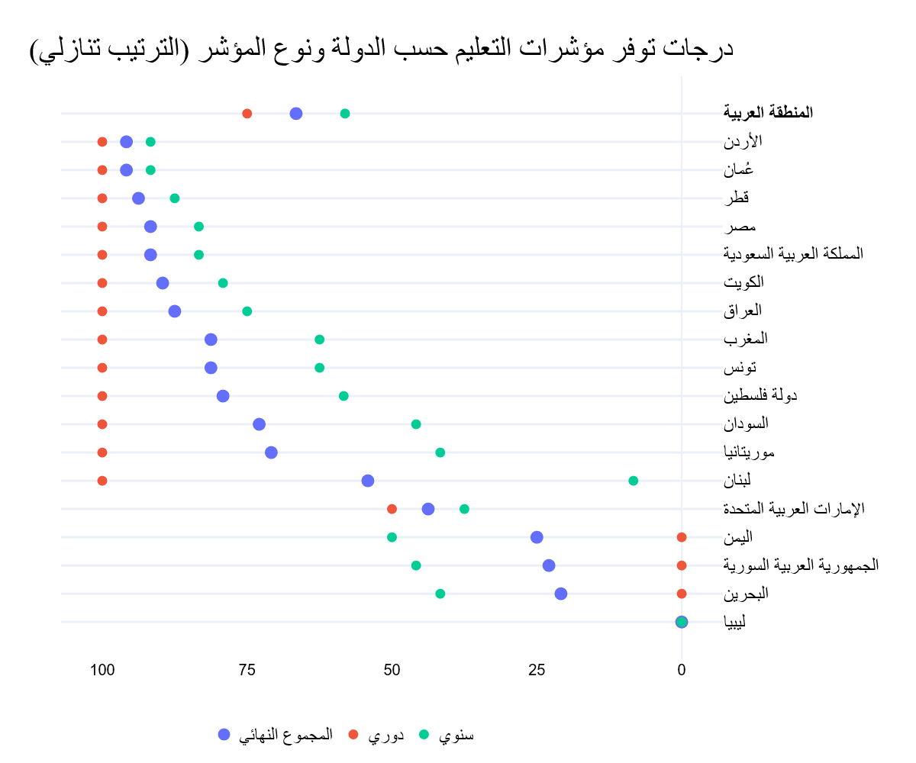
معدل توفر بيانات للتعليم للمنطقة العربية هو 66%
لا تتوافر البيانات في ليبيا.

Slide 59
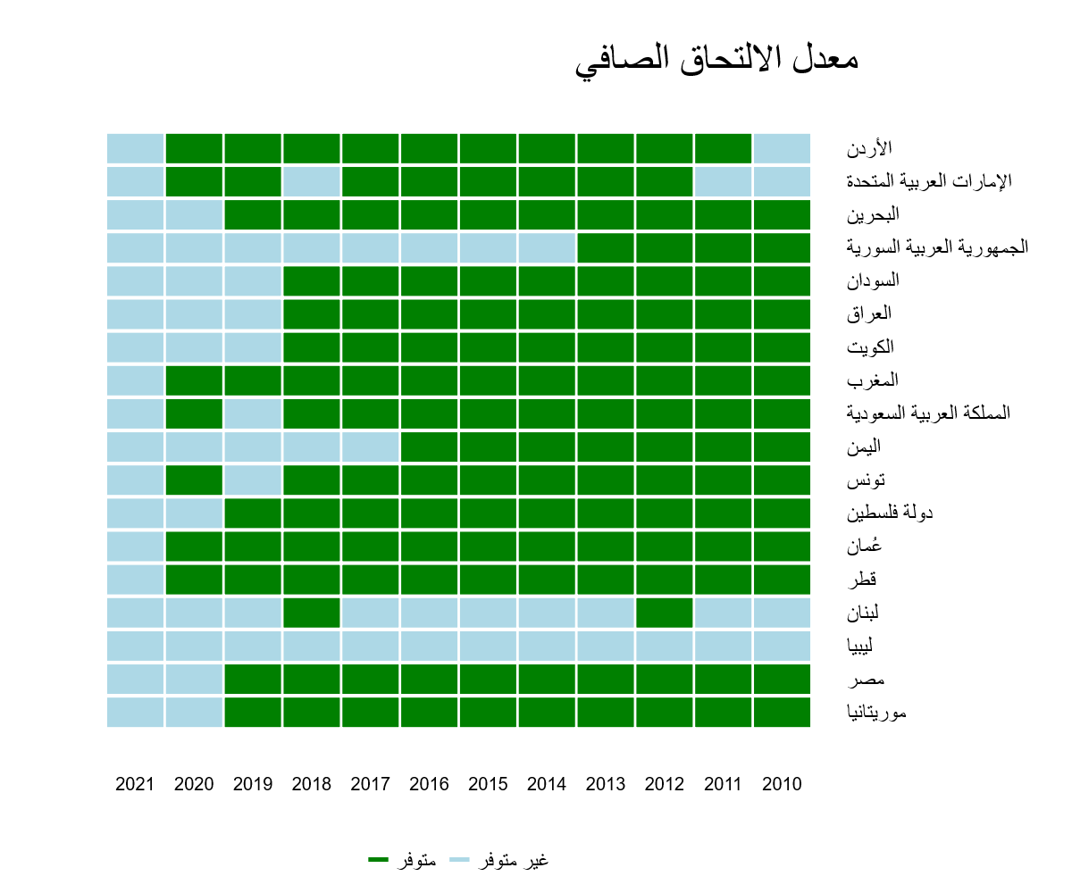

Slide 60
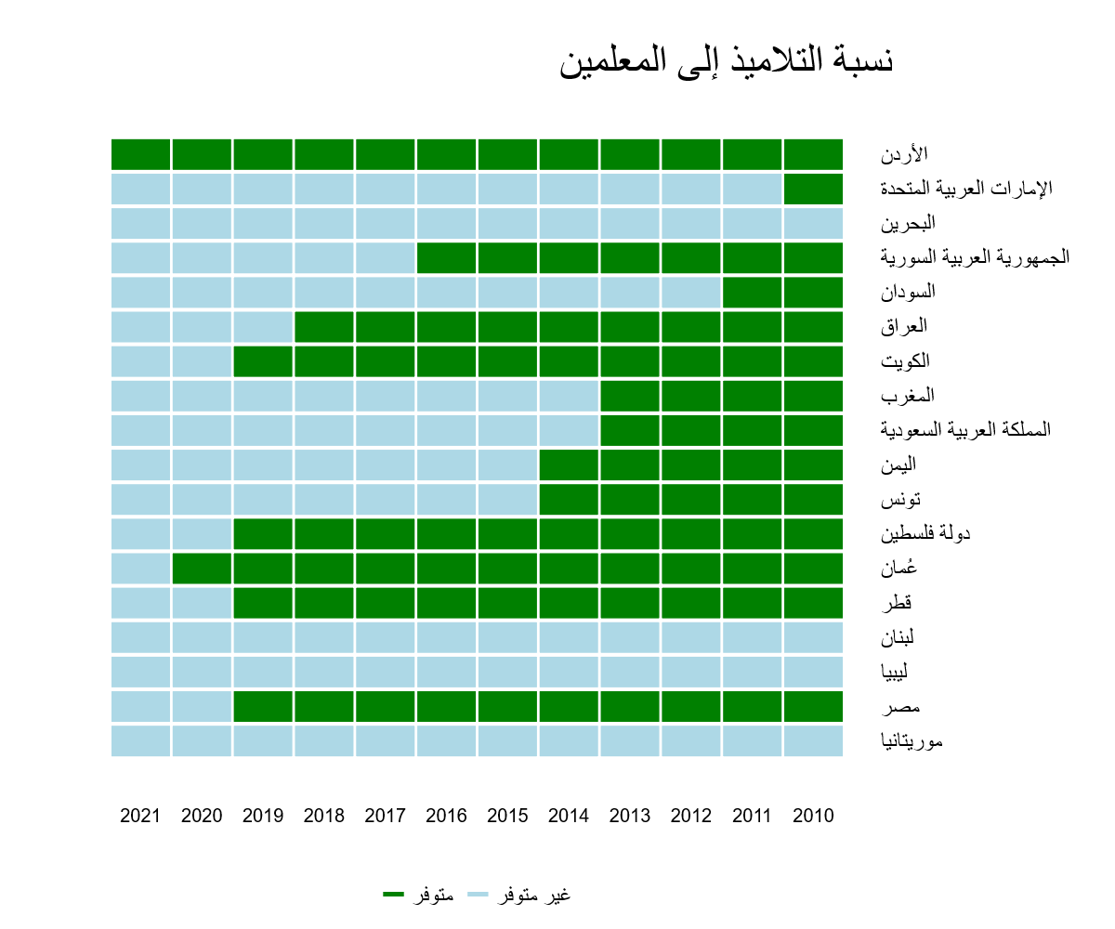

Slide 61
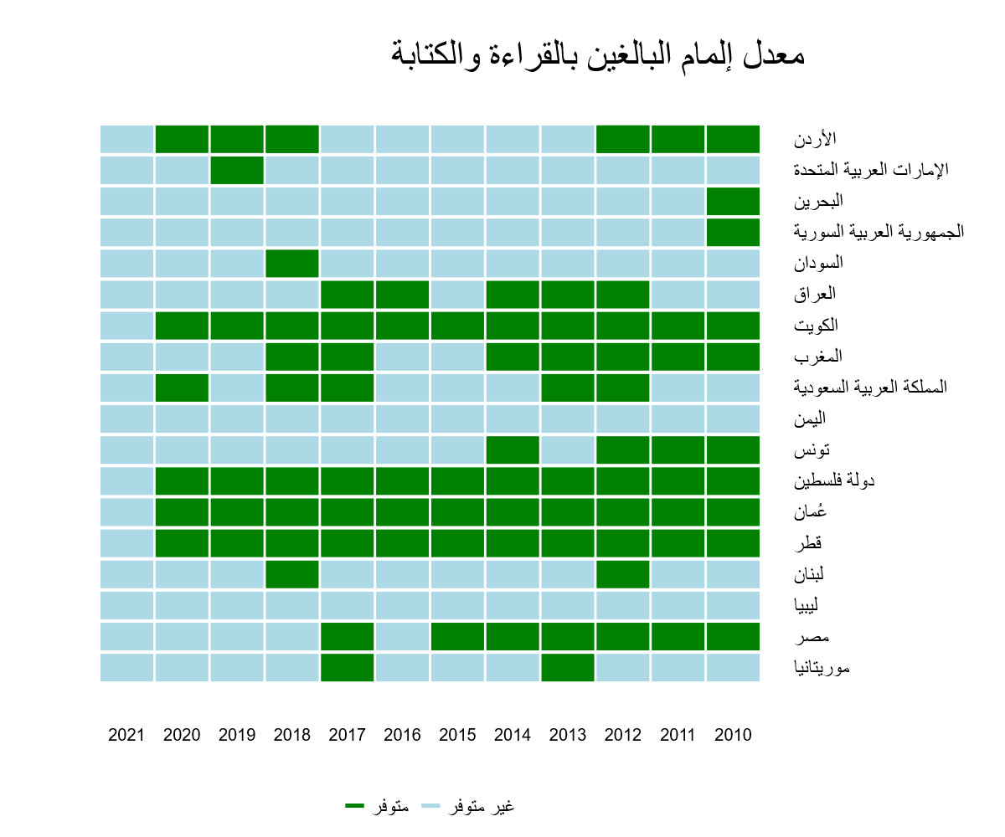

Slide 62
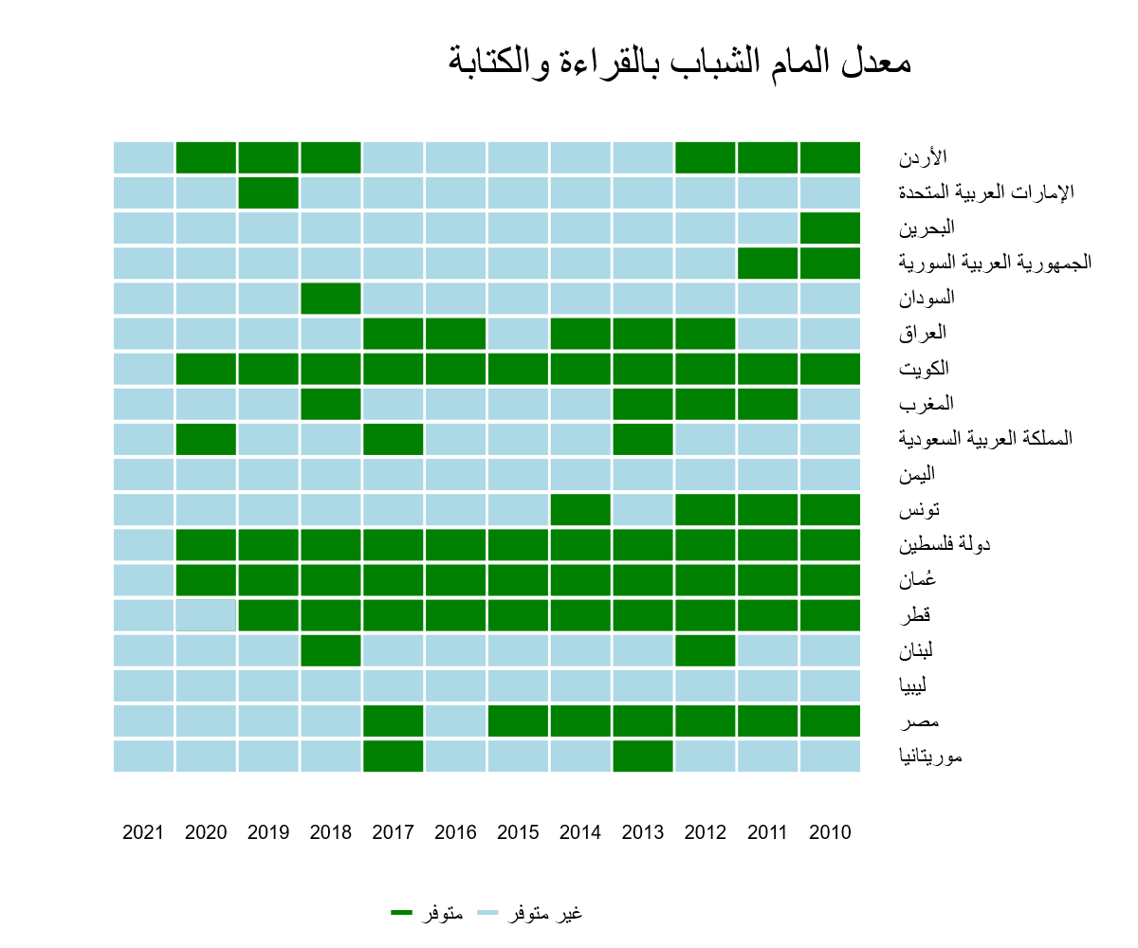

Slide 63
النتائج

Slide 64
تحليل النتائج
ارتفعت درجة توفر البيانات الكليّة بنسبة 8% في المنطقة العربية، ولكن 64% تعتبر درجة غير مرضية ويجب العمل على تحسينها
12 دولة شهدت ارتفاع ملحوظ في درجات توفر بيانات المؤشرات

Slide 65
شكراً

